Slide 1


Slide 2
Sobre mí…
Stella Esparza Torregrosa
Ingeniera Informática especializada en la rama de Desarrollo Software y Full Stack Developer en ITI.
Podéis contactar conmigo en:
Buscándome en Linkedin ;)
Notes:
Antes de ponernos a tope con la materia me encantaría presentarme, soy Stella esparza , es posible que a alguno le suene mi nombre, soy ingeniera informática especializada en la rama de software y mi trayectoria profesional se base en desarrollo de aplicaciones web en el área de innovación de software en iti.

Slide 3
Presentaciones
¿Tienes experiencia en aplicaciones cliente/servidor?
Si tienes experiencia, ¿Te desenvuelves mejor en back o en front?
¿Conoces alguna tecnología como Long polling, Server Sent Events, Websockets, Signal R…?
Notes:
Me gustaría un poco antes de comenzar en materia que os presentaseis, me contarias un poco quien sois, a que os dedicais, si os pilla muy de nuevas todo esto, si ya teneis experiencia, que motivación teneis para tomar el curso. Bueno un poquito para romper el hielo.

Slide 4
Índice
Introducción a la comunicación en tiempo real
Definición y contexto
Ventajas y desventajas
Ejemplos de aplicaciones que se benefician de la comunicación en tiempo real
Modelos de comunicación
Long polling
Server-Sent Events (SSE)
WebSockets
Modelado de transmisión de mensajes en aplicaciones cliente/servidor
Broadcasting
Suscripción a canales de comunicación
Aplicación del framework SignalR como motor de comunicación
Casos de uso
1. Notificaciones de tareas pendientes
Notes:
Bueno a lo largo de este curso vamos a ver diferentes puntos, la primera parte es un poco de ponernos en contexto de porqué surgió la necesidad de la comunicación en tiempo real, sobre qué años se sitúa cada una de estas tecnologías, que ventajas y desventajas nos han aportado cada una de ellas y ver algunos ejemplos de aplicaciones en tiempo real que hacen uso hoy en día de estas tecnologías., que aunque sean herramientas que puede que utilicemos en nuestro día a día nunca nos hayamos parado a cuestionarnos ¿Qué hay por detrás? ¿Qué está pasando cuando recibo una notificación tan instantánea? ¿Cómo me escriben un mensaje y lo recibo a los milisegundos? Pues nada veremos ejemplos de ello.
Luego vamos a ver los diferentes modelos de comunicación que se conocen o al menos los más relevantes y aquellos que han marcados un antes y un después que son los que aquí se presentan, long polling, serser-sent-events, websockets…
Luego comentaremos dos modelos más comunes de transmisión de mensajes que son el Broadcasting y la Suscripción a canales de comunicación.
Profundizaremos en SignalR, que ya veremos como SignalR se basa en los modelos de comunicación que habremos comentado anteriormente y luego realizaremos un caso de uso.

Slide 5
Introducción a la comunicación en tiempo real
1. Definición y contexto
2. Ventajas y desventajas
3. Ejemplos de aplicaciones que se benefician de la comunicación en tiempo real
Notes:
Así que empezamos, i nos adentramos en el primer punto introductorio a todo esto

Slide 6


1.1 Definición y contexto
Definición
La comunicación en tiempo real entre cliente y servidor es una tecnología que permite a los clientes y servidores intercambiar datos en tiempo real. Esto significa que los datos se envían y reciben de forma inmediata, sin necesidad de esperar a que se complete una solicitud.
El problema: ¿Por qué necesitamos estrategias especiales?
Web
Protocolo HTTP
Petición
Respuesta
Frontend
Backend
Notes:
Primero de todo es interesante conocer una definición sobre el concepto general que vamos a tratar en toda la presentación y tener un poco de contexto de en qué años fue surgiendo cada una de las tecnologías que vamos a tratar, por quien o quienes han sido creadas y si alguna está basada en alguna tecnología anterior. ¿De acuerdo?
Así que empezamos, la comunicación en tiempo real entre un cliente (como puede ser una aplicación web) y un servidor (como puede ser el backend de nuestra aplicación web) es una tecnología que nos permite intercambiar datos entre ambos en tiempo real. ¿Qué significa esto? Significa que los datos se envían y reciben de forma inmediata sin necesidad de esperar a que se complete la solicitud.
Pero ¿Por qué necesitamos estrategias especiales? Observando la imagen podemos ver que la base de la web tiene la siguiente arquitectura, Cliente (frontend) – Servidor (Backend) y el protocolo de HTTP que funciona para la transmisión de datos entre el servidor y el cliente. Quedémonos con esta imagen porque vamos a seguir profundizando más en ella (SIGUIENTE)

Slide 7
1.1 Definición y contexto
El problema: ¿Por qué necesitamos estrategias especiales?
Partimos de:
El servidor no sabe quién eres.
Nunca se comunica contigo de primeras, es más, si necesitas algo de él, debes de tomar tú la iniciativa de buscarlo.
De manera que:
Si se ha generado alguna notificación para nosotros.
Si alguien ha enviado un mensaje al servidor para nosotros.
Si queremos una información de la base de datos.
Deberemos preguntar primero por esta información.
Aquí se genera la necesidad de la comunicación en tiempo real.
Backend
Notes:
En la imagen anterior teníamos cliente y servidor ¿Verdad? Pues vamos a hacer una similitud con la vida diaria, ¿vale? el servidor actúa como aquella persona que constantemente olvida tu nombre o no recuerda quién eres y en caso de querer comunicarte con esa personas, debes ser tú el primero que debes de tomar la iniciativa, hablarle…
Es por ello que si alguien envía un mensaje al servidor para nosotros o si alguna notificación fue generada y nos debe de informar de ello o si necesitamos algún dato almacenado en la base de datos, no lo vamos a saber hasta que preguntemos por toda esta información y es aquí donde se nos plantea la necesidad de poder establecer una comunicación en tiempo real.

Slide 8
1.1 Definición y contexto
Forever Frame (Variante Long Polling) (2012)
WebSocket (2011)
1990
2005
2008
2011
2012
2013
2014
HTTP/1.1
Long Polling (2005)
Signal R (2013)
Server Sent Events (2008)
Notes:
Es interesante conocer el contexto de cómo han ido apareciendo las distintas tecnologías de comunicación en tiempo real y cuáles han sido los avances de estas a través del tiempo. Así que vamos a ver una primera toma de contacto con ellas y conocer un poco su historia y más adelante nos dedicaremos a conocer bien qué hacen, cómo funcionan y cómo se implementan.

Slide 9
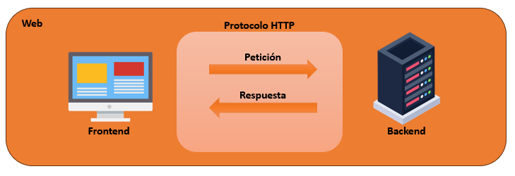
1.1 Definición y contexto
Protocolo HTTP
HTTP 0.9
HTTP 1.0
HTTP 1.1
HTTP 2.0
HTTP 3.0
1991
1996
2001
2006
2011
2016
2021
Es lo primero que surgió para la comunicación entre cliente/servidor.
Protocolo orientado a transacciones.
Notes:
Bueno como habíamos comentado anteriormente, el protocolo HTTP es lo primero que surgió para comunicar cliente y servidor, no se trata de una tecnología de comunicación en tiempo real, pero bueno es el inicio de donde empezó todo y es la base a partir de la cual se plantean las problemáticas y se empieza a trabajar en soluciones con las que abordar el problema.
Podemos ver que el protocolo http ha sido algo que se ha mantenido a raíz del tiempo, se ha ido perfeccionando, mejorando, pero hasta día de hoy seguimos haciendo uso del él. El protocolo nos permite la comunicación entre ambas partes de manera que yo como cliente, o como aplicación web pido a mi server oye dame el listado de usuarios de esta aplicación, es decir lanzamos una petición http GET para “users” este es capaz de responderme un listado en formato JSON con la información que he solicitado.

Slide 10
Definición, contexto, ventajas y desventajas
Long Polling (Sondeo largo)
La técnica de Long Polling no tiene un creador específico, ya que se desarrolló a partir de conceptos existentes de comunicación entre clientes y servidores.
Permite a un cliente mantener una conexión abierta con un servidor, de manera que el servidor puede enviar datos al cliente cuando están disponibles y los recibirá al instante.
Ventajas:
Fácil de implementar.
Compatible con todos los navegadores web modernos.
Desventajas:
Puede ser ineficiente si el servidor no tiene datos disponibles con frecuencia.
Puede generar una gran cantidad de tráfico HTTP innecesario.
Notes:
A continuación, hablaremos de la técnica de long polling o también conocida como “sondeo largo”, esta fue una de las primeras aproximaciones que salió para realizar comunicación en tiempo real. Esta técnica no tiene un creador específico ya que se desarrolló a partir de conceptos existentes ¿Esto que quiere decir? Pues que es una forma de trabajar con el protocolo http, se manera que lo preparamos para que se mantenga una conexión abierta y cuando el servidor quiera enviar datos al cliente, como esta conexión ya está establecida, se manda la información al instante y acto seguido se crea una nueva solicitud http que se queda a la espera de respuesta. Más adelante lo veremos detenidamente y analizaremos un poco más el código y un proyecto de prueba.
¿Qué tipo de ventajas ofrece esto? Es fácil de implementar ya que no necesitamos nada adicional, con la propia base del protocolo http podemos implementar esta solución y esto a su vez hace que la compatibilidad con los navegadores sea genial.
Pero era raro que pudiésemos crear algo de forma tan sencilla y que no acarrease ningún tipo de problema. Y esque claro al mantener una conexión abierta es algo que nos hace estar consumiendo ahí unos recursos innecesariamente ya que si el servidor no tiene datos disponibles con frecuencia lo que va ocurriendo es que las peticiones tienen timeouts y en caso de ocurrir esto inmediatamente se levanta otra petición hacia el server y esto empieza a acarearnos una gran cantidad de tráfico HTTP innecesario con todo lo que esto nos conlleva.
Lo dicho un poco más adelante profundizaremos en esto.

Slide 11

Definición, contexto, ventajas y desventajas
Server Sent Events - SSE
Ian Hickson está relacionado con el desarrollo de Server-Sent Events. Sin embargo, es importante señalar que la creación de tecnologías web suele ser el resultado de colaboraciones dentro de la comunidad.
Es una tecnología web que permite la comunicación unidireccional desde el servidor hacia el cliente a través de conexiones HTTP.
Ian Hickson
Ventajas:
Es más eficiente que Long Polling ya que el servidor no tiene que mantener una conexión abierta continuamente.
Tiene mucha compatibilidad con los navegadores.
Desventajas:
Es unidireccional.
Al utilizar el protocolo HTTP estás más expuesto a fallos en la red.
Notes:
Ahora vamos a comentar sobre Server Sent Events. Ian Hickson está relacionado con el desarrollo de Server Sent Events aunque sabemos que muchas veces no hay creador único absoluto, sino que también suele ser un resultado de colaboraciones dentro de la comunidad. Hicksom era un ingeniero de software británico que está relacionado con varias especificaciones web como SSE, WebSocket, HTML5….
Lo más destacable de esta tecnología es que es unidireccional desde un servidor al cliente, es decir, el servidor se puede comunicar con el cliente cuando le resulte necesario . Esto según como se mire puede ser una ventaja o desventaja. Pero la idea con esto es valorar qué es lo que buscamos en nuestra aplicación y decidir si esta es la tencologia más adecuada a utilizar según la casuística que requiramos.
Las ventajas de esta tecnología es que es más eficiente que el Long Polling ya que el servidor no tiene que mantener una conexión abierta de forma continua y tiene una amplia compatibilidad con los navegadores
Las desventajas más destacables podría ser la unidireccionalidad, aunque podría ser que no necesitásemos una comunicación bidireccional . En caso de ser así, esta tecnología entonces fuese perfecta para ese tipo de implementaciones y por ellos no lo consideraríamos una desventaja. Y la otra desventaja estaría relacionada con el uso del protocolo de HTTP ya que si hay algún fallo en la red podríamos tener perdida de información. Lo dicho, más adelante profundizaremos más en ella, pero por ahora nos ponemos un poco en contexto.

Slide 12

Definición, contexto, ventajas y desventajas
WebSocket
Ian Hickson propuso la idea de un nuevo protocolo de comunicación web que permitiera una comunicación bidireccional continua entre un cliente web y un servidor.
Luego Michael Carter fue el primer en proponer el nombre Websocket para el protocolo, y también fue el autor del primer borrador de la especificación de WebSocket.
Ian Hickson y Michael Carter
Ventajas:
Bidireccionalidad
Eficiencia: WebSocket utiliza un formato de datos binario que es eficiente para la transmisión de datos.
Fiabilidad: Al utilizar el protocolo de comunicación TCP ayuda a garantizar que los datos se envíen y se reciban, aunque haya condiciones de red adversas.
Gran compatibilidad con los navegadores.
Desventajas:
Más complejo de implementar.
Notes:
Websocket, el mismo Ian Hickson (que hemos visto en la diapositiv anterior) y Michael Carter son dos desarrolladores web que jugaron un papel fundamental en el desarrollo de los WebSockets ambos trabajaron juntos para desarrollar la especificación de WebSocket
Ian Hickson propuso la idea de crear un nuevo protocolo de comunicación web que permitiera la comunicación bidireccional entre cliente y servidor.ya que la comunicación con server send events no nos lo permitía y Michael carter fue el que implementó el primer borrador de la especificación practica de los de WebSockets.
Entre las ventajas que podemos encontrar son la bidireccionalidad, ya que cliente y servidor pueden enviarse datos entre sí.
Luego tenemos la eficiencia WebSocket utiliza un formato de datos binario que es eficiente para la transmisión de datos en tiempo real aydando a reducir el uso de la red y la sobrecarga del servidor.
Por otra parte, tenemos la fiabilidad ya que websocket utiliza un protocolo de transporte fiable que es el protocolo TCP, este lo que hace es que nos garantiza que los datos se envíen y se reciban en casos de condiciones de red adversas.
Finalmente, otra de las ventajas que tenemos es la gran compatibilidad con los diferentes navegadores.
Como desventaja a destacar podemos decir que es un poco más difícil de implementar que los dos anteriores expuestos. Pero bueno, era por sacarle alguna pega, porque la implementación es bastante interesante y nos ofrece muy buenas características y casi compatibilidad absoluta con los navegadores recientes.

Slide 13
Definición, contexto, ventajas y desventajas
SignalR
SignalR fue creado por el equipo de desarrollo de Microsoft. Se publicó por primera vez en 2013 y desde entonces ha sido actualizado con nuevas características y mejoras.
SignalR utiliza una variedad de técnicas para proporcionar una comunicación bidireccional entre clientes y servidores, incluso cuando el cliente no está activo. Entre esas técnicas tenemos WebSockets, Long Polling y Server Sent Events.
SignalR utiliza:
WebSockets -> EventSource -> Long Polling
Ventajas:
Bidireccionalidad
Eficiencia
Fiabilidad
Compatible con todos los navegadores web modernos.
Desventajas:
Complejidad: SignalR puede ser más complejo de implementar se debe a que utiliza una variedad de técnicas, cada una con sus propias ventajas y desventajas.
Notes:
Ahora nos centraremos a hablar de SignalR. SignalR es una biblioteca de software desarrollada por Microsoft que facilita la creación de aplicaciones web en tiempo real. Fue lanzada por primera vez en 2013 y ha experimentado actualizaciones continuas desde entonces para agregar nuevas características y mejoras. La principal fortaleza de SignalR radica en su capacidad para proporcionar comunicación bidireccional en tiempo real entre el servidor y los clientes de una aplicación web.
La peculiaridad de SignalR es que utiliza una variedad de técnicas (técnicas que hemos mencionado anteriormente) para proporcionar comunicación bidireccional entre clientes y servidores. Estas son WebSockets, Server Sent Events y Long Polling. Exactamente la elección de la tecnología a utilizar va dependiendo de la disponibilidad, es decir, SignalR utilizará Websockets si estos están disponibles, sino utilizará Server Sent Events sino Long Polling.
Entre las ventajas que podemos destacar son la bidireccionalidad, la eficiencia ya que como utiliza una variedad de técnicas para proporcionar una comunicación eficiente en tiempo real ayuda a reducir el uso de la red y la sobrecarga del servidor.
Fiabilidad ya que utiliza un conjunto de mecanismos para garantizar la entrega fiable de los datos y gran compatibilidad entre servidores.
Como desventajas podríamos destacar que SignalR puede ser más complejo de implementar que otras tecnologías de comunicación en tiempo real ya que al ser una librería deberemos conocer aquellos métodos y propiedades que nos proporciona para poder utilizarla correctamente y sacarle el máximo partido a todas las funcionalidades que nos ofrece.

Slide 14
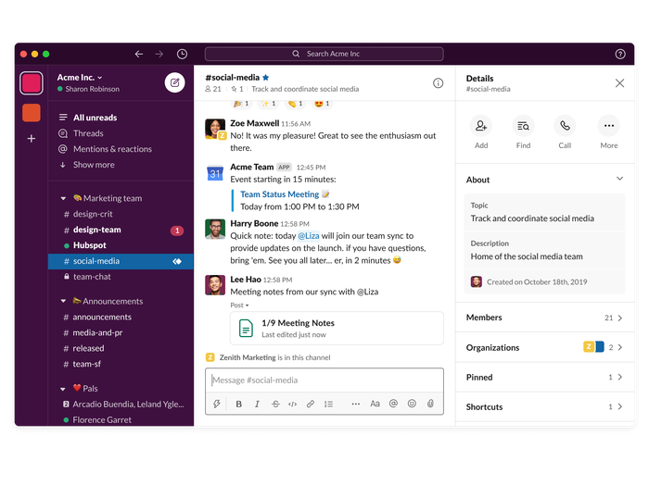
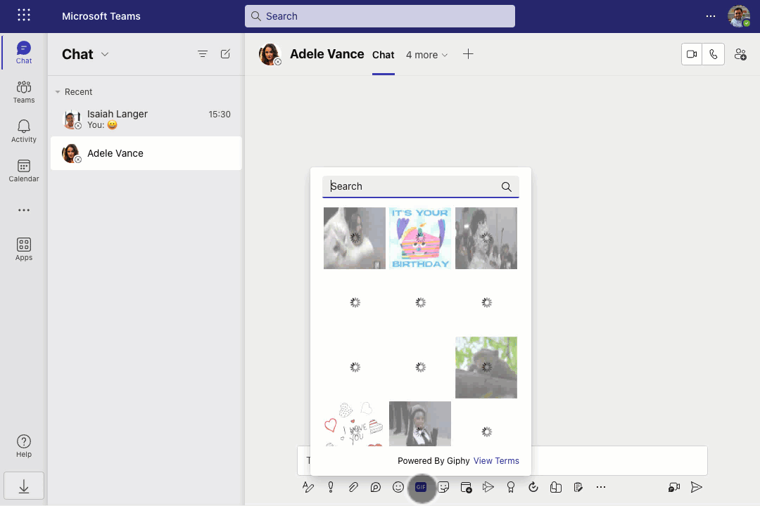
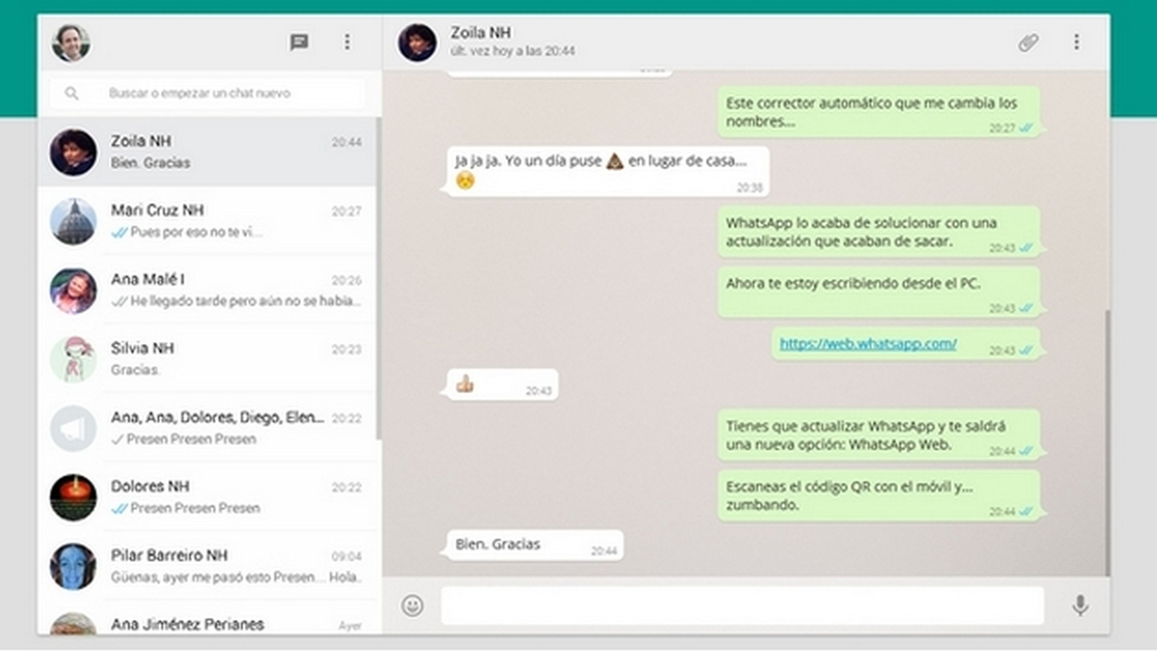
Chat en línea
Ejemplos de aplicaciones
Slack
Teams
WhatsApp
Notes:
Aquí podemos ver algunos ejemplos de aplicaciones que utilizan las tecnologías que anteriormente hemos mencionado. Tenemos chats como Slack, Teams, Whatssap, estos tienes grupos o canales donde se distribuye información a usuarios específicos, notificaciones en tiempo real de sucesos como reuniones o recepción de nuevos mensajes… etc

Slide 15


Juegos en línea
Ejemplos de aplicaciones
Habbo
Fortnite
Notes:
También podemos ver juegos en línea, en los cuales personas de diferentes partes del mundo pueden conectarse y comunicarse entre ellas e interactuar en una dinámica de juego….

Slide 16

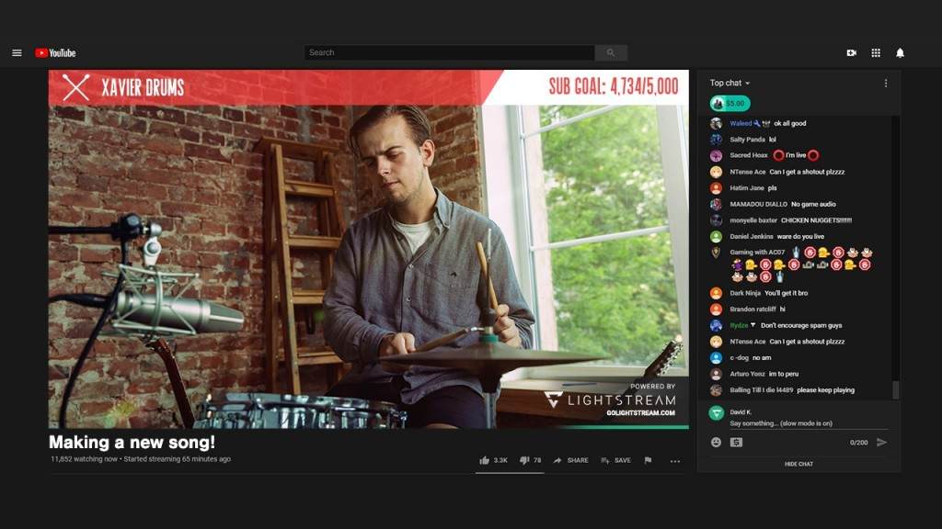
Streaming video
Ejemplos de aplicaciones
Twitch
Youtube
Notes:
Aunque es posible que muchas herramientas de streaming de video no utilicen como tal alguna de las tecnologías mencionadas anteriormente, sí que es posible que se utilicen por ejemplo websockets para transmitir datos multimendia o se utilicen alguna que otra de las tecnologias que hemos mencionado como para por ejemplo controlar las notificaciones de la plataforma o para la comunicación entre los oyentes a través del chat que utilizan estas plataformas de videos en directo…

Slide 17
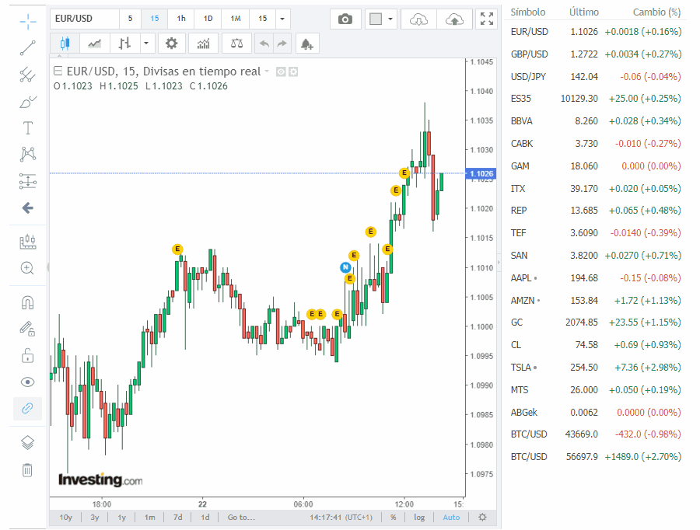
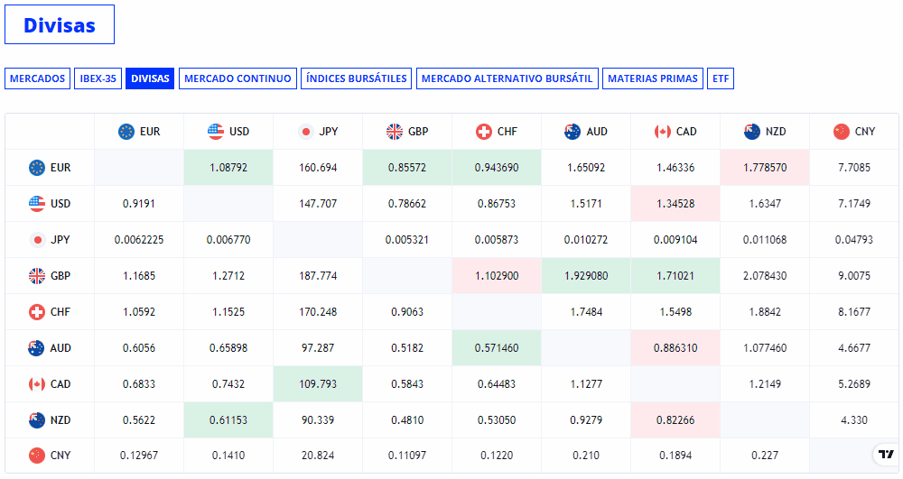
Estado de las divisas en tiempo real
Ejemplos de aplicaciones
finanzas.com/divisas
es.investing.com
Notes:
También otro caso común de aplicaciones que necesitan un refresco de datos casi instantáneo de la información es por ejemplo las web del estado de las divisas en tiempo real, gráficos de acciones en bolsa y derivados de esto.
Al final, nosotros vemos como las tecnologias de tiempo real como lo que son, tecnologias y herramientas que nos facilitan la resolución de unas lógicas de negocio especificas o como implementaciones a un requisito en especifico. Pero esto va un poco más haya porque gracias a esto se pueden llegar a crear aplicaciones que ofrezcan servicios realmente útiles y que eso conlleve a generar una serie de beneficios económicos muy altos.
Es decir, se han visto webs que con algo tan sencillo de poder comunicarse así de rápido con personas que pueden estar a la otra parte del mundo han generado beneficios millonarios.

Slide 18
Modelos de comunicación
Long polling
Server-Sent Events (SSE)
WebSockets
Notes:
En esta parte del curso vamos a focalizarnos en los diferentes modelos de comunicación y primero hablaremos de Long Polling

Slide 19
Long polling (Sondeo largo)
El “sondeo largo” es la forma más sencilla de tener una conexión persistente con el servidor. No utiliza ningún protocolo específico como “WebSocket” o “SSE”.
Es muy fácil de implementar y envía los mensajes sin demoras.
El flujo es:
El navegador envía una solicitud al servidor.
El servidor mantiene la conexión abierta mientras no tenga mensajes para enviar.
Cuando aparece un mensaje, el servidor responde a la solicitud con dicho mensaje y cierra la conexión.
El navegador recibe el mensaje y de inmediato realiza una nueva solicitud.
Cierre
Cierre
Navegador
Solicitud HTTP
Solicitud HTTP
Espera de datos
respuesta
Espera de datos
respuesta
Servidor
Notes:
El LongPolling o sondeo largo es como la formamás sencilla de tener una conexión persistente con el servidor. No utiliza ningún protocolo específico ni librería ni nada adicional, se consigue con tan solo manipulando el protocolo HTTP de una manera en concreto.
El flujo consiste como lo que vemos en la imagen de más abajo, tenemos el navegador y ser servidor, de manera de que estos se comunican con una solicitud HTTP. Esta solicitud se queda “pending” es decir a la espera de datos, hasta que el servidor le ofrece una respuesta. Esta respuesta resuelve dicha petición HTTP e inmediatamente abre otra.

Slide 20

Long polling (Sondeo largo)
Si se pierde la conexión (por ejemplo, por un error de red), el navegador envía inmediatamente una nueva solicitud.
Se rompe la conexión fin de la solicitud
Se rompe la conexión fin de la solicitud
Navegador
Solicitud HTTP
respuesta
Solicitud HTTP
respuesta
Espera de datos
Espera de datos
Servidor
La conexión se cuelga
La conexión se cuelga
El servidor debe ser capaz de mantener muchas conexiones pendientes. Algunas arquitecturas de servidor ejecutan un proceso por conexión, resultado es que habrá tantos procesos como conexiones, y cada proceso requiere bastante memoria. Demasiadas conexiones la consumirán toda.
Este suele ser el caso de los backends escritos en lenguajes como PHP y Ruby.
Los servidores escritos con Node.js generalmente no tienen este problema.
Notes:
Si se diese el caso de que mientras la petición está “pending” se perdiese la conexión o se colgase se cierra la solicitud y espera muy pocos segundos para volver a lanzar otra de nuevo y retomarla.
Aquí debemos de tener en cuenta de que el servidor debe ser capaz de mantenermuchas conexiones pendientes. Algunas arquitecturas de servidor ejecutan un proceso por conexión, resultado es que habrá tantos procesos como conexiones, y cada proceso requiere bastante memoria. Demasiadas conexiones la consumirán toda.
Este suele ser el caso de los backends escritos en lenguajes como PHP y Ruby.
Los servidores escritos con Node.js generalmente no tienen este problema.
Dicho esto, no es un problema del lenguaje sino de la implementación. La mayoría de los lenguajes modernos, incluyendo PHP y Ruby, permiten la implementación de un backend adecuado. Así que antes de elegir esta implementación para comunicación en tiempo real debemos asegurarnos de que la arquitectura del servidor funcione bien con múltiples conexione simultáneas

Slide 21
Long polling (Sondeo largo): Área de uso
El Long Polling funciona muy bien en situaciones en las que los mensajes son escasos.
Pero si los mensajes llegan con mucha frecuencia, entonces el gráfico de arriba, mensajes solicitados/recibidos, se vuelve en forma de “diente de sierra”.
Cada mensaje es una solicitud separada: provista de encabezados, sobrecarga de autenticación, etc.
En este caso se prefieren otros métodos, como Websocket, o SSE (Eventos enviados por el servidor).
Cierre
Cierre
Cierre
Navegador
Solicitud HTTP
Solicitud HTTP
Solicitud HTTP
respuesta
respuesta
respuesta
Espera de datos
Espera de datos
Espera de datos
Servidor
Notes:
El sondeo largo funciona muy bien en situaciones en las que los mensajes son escasos.
Pero si los mensajes llegan con mucha frecuencia, entonces el gráfico de arriba, mensajes solicitados/recibidos, se vuelve en forma de “diente de sierra”.
Cada mensaje es una solicitud separada: provista de encabezados, sobrecarga de autenticación, etc.
En este caso se prefieren otros métodos, como Websocket, o SSE (Eventos enviados por el servidor).

Slide 22
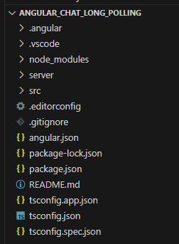
Long polling (Sondeo largo): Ejemplo
Análisis de proyecto: Chat
Nombre proyecto: angular_chat_long_polling
FrontEnd: Angular v17
BackEnd: Express
Ruta: …\Curso_Comunicación_Tiempo_Real\Chat_Long_Polling>
Arrancamos el frontend: npm run start
Ruta:…\Curso_Comunicación_Tiempo_Real\Chat_Long_Polling\server>
Arrancamos el backend: nodemon server.js
URL: https://github.com/steestor/Curso_Comunicacion_Tiempo_Real/tree/master/angular_chat_long_polling
Notes:
He creado un pequeño proyecto para que podamos ver cómo funciona esta tecnología, en este caso lo he implementado un pequeño chat con Angular en su versión 17, utilizando la librería de componentes de devextreme. Y bueno he creado un pequeño server en express. La forma de arrancar cada uno de ellos proyectos es por ejemplo abriendo el visual studio code.
Como primer paso lanzaremos un npm install para que se instale cualquier dependencia que haya en el proyecto como por ejemplo para los componentes y luego con dos terminales abiertas y en una arrancaremos el proyecto de angular haciendo un npm run start y en la otra nos situaremos dentro de la carpeta de server haciendo un cd server y ejecutando el comando nodemon server.js.
Con esto ya tendríamos el proyecto levantado y podríamos como jugar con él.

Slide 23
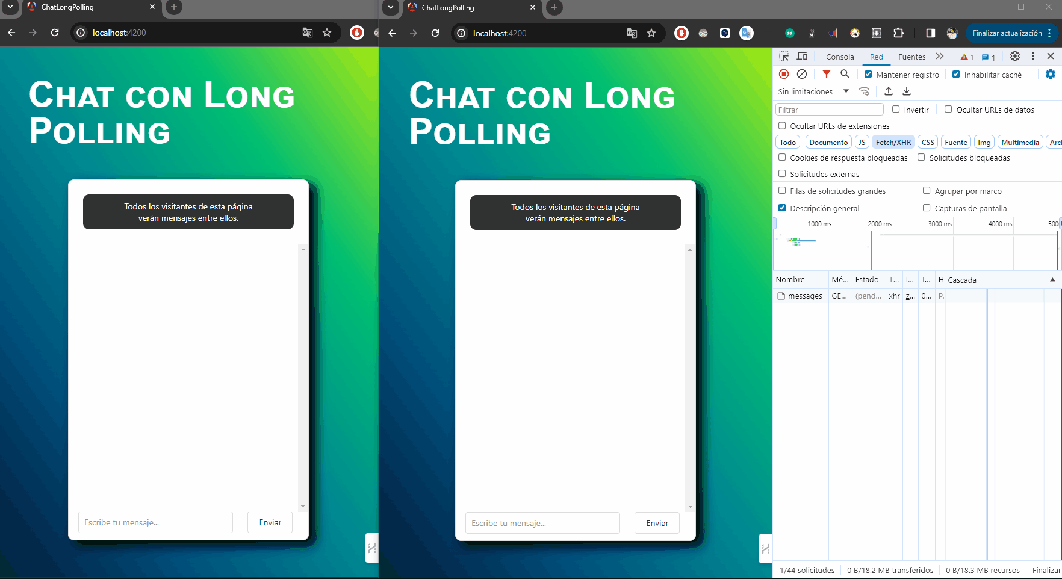
Long polling (Sondeo largo): Ejemplo
Análisis de proyecto
Notes:
Una vez con el proyecto levantado, podemos abrir dos instancias distintas del navegador, como si fuese cada pestaña un usuario totalmente distinto y ya con ello vamos a ver como se crea esto de la petición HTTP de tipo “pending” que hemos mencionado antes. Como podemos ver en este gif, aquí podemos ver que cada vez que se envía un mensaje a otra persona, se crea una nueva petición que se resuelve cada vez que se envía un mensaje e inmediatamente se crea otra petición a la escucha de nuevos mensajes.

Slide 24
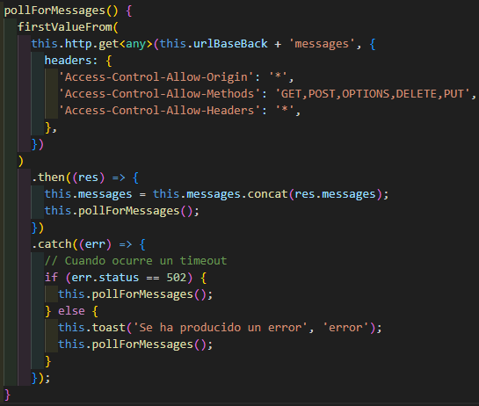
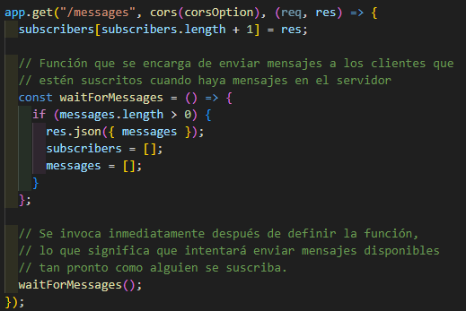
Long polling (Sondeo largo): Ejemplo
Proyecto Angular
Proyecto Express
Notes:
En esta aplicación antes de entrar al chat se hace como un pequeño “login” ficticio, es por ello que cuando pulsamos en el botón entrar se llama a la función que tenemos en la siguiente imagen del proyecto de angular. La función “pollForMessages”, en ella lo que vemos es de primeras que se llama a una petición get, en versiones anteriores de rxjs se haría una petición get y luego se le pondría un toPromise() para luego poder implementar el then y el cath. Pero esto ha quedado deprecado desde la v8 y la forma de crear una promesa es utilizando el operador “firtsValueFrom” que nos devuelve el primer valor emitido por ese observable.
Entonces lo que vemos es que se lanza una petición get y va hacia el back, registra quién ha mandado dicha petición y se ejecuta la función de waitForMessages. Esta función queda a la espera de que alguien envíe un mensaje y cuando esto courra entraríamos dentro del if, y mandaría la respuesta al cliente.
Si todo funciona correctamente se recoje esa información en el then de la promesa que había ejecutado el cliente y se vuelve a llamar a la petición get. De la misma manera, si ocurre algún error podemos ver en el catch que haría una reconexión de nuevo con el server.

Slide 25
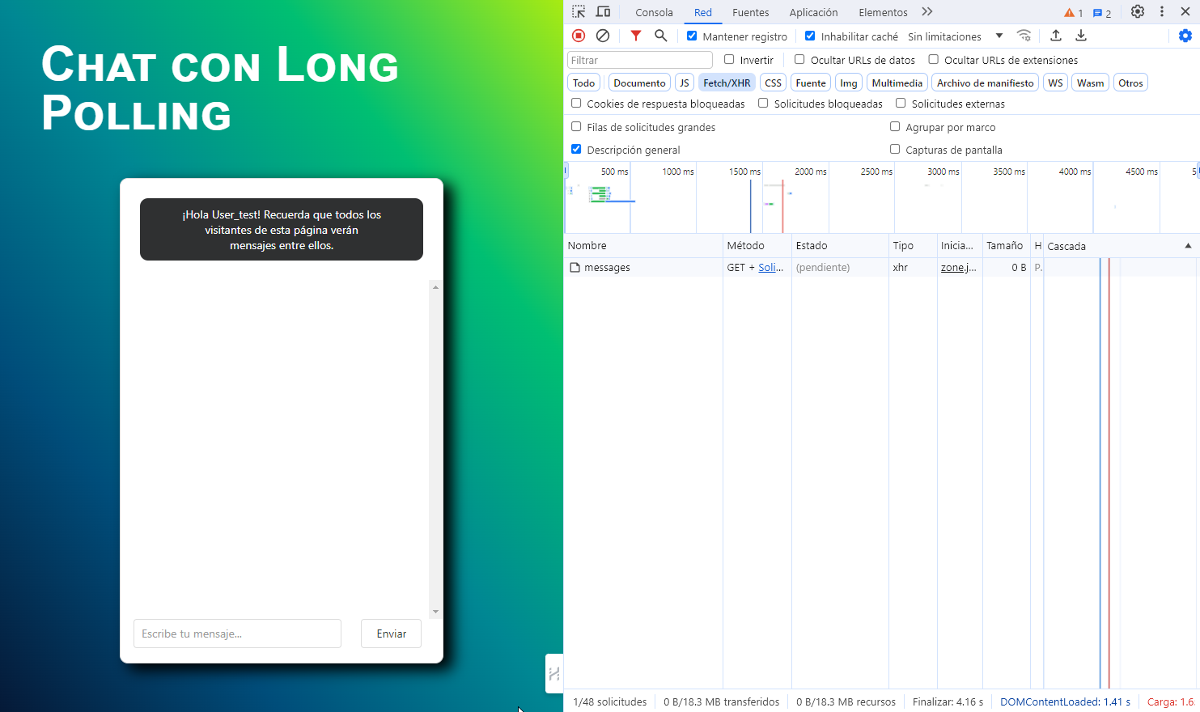
Long polling (Sondeo largo): Ejemplo
Notes:
Podemos ver por aquí la petición pending…

Slide 26
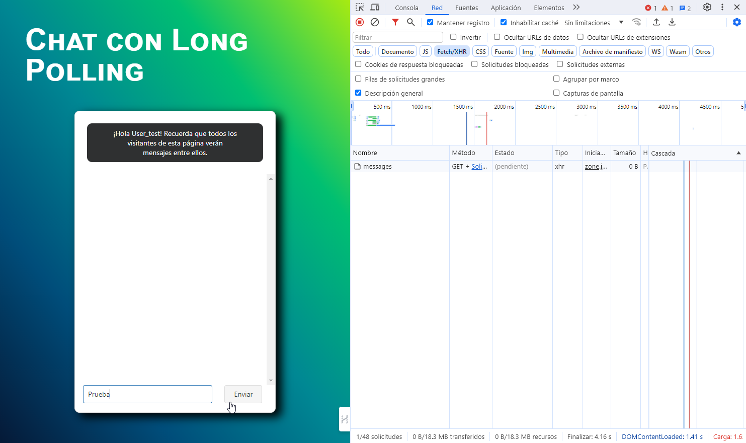
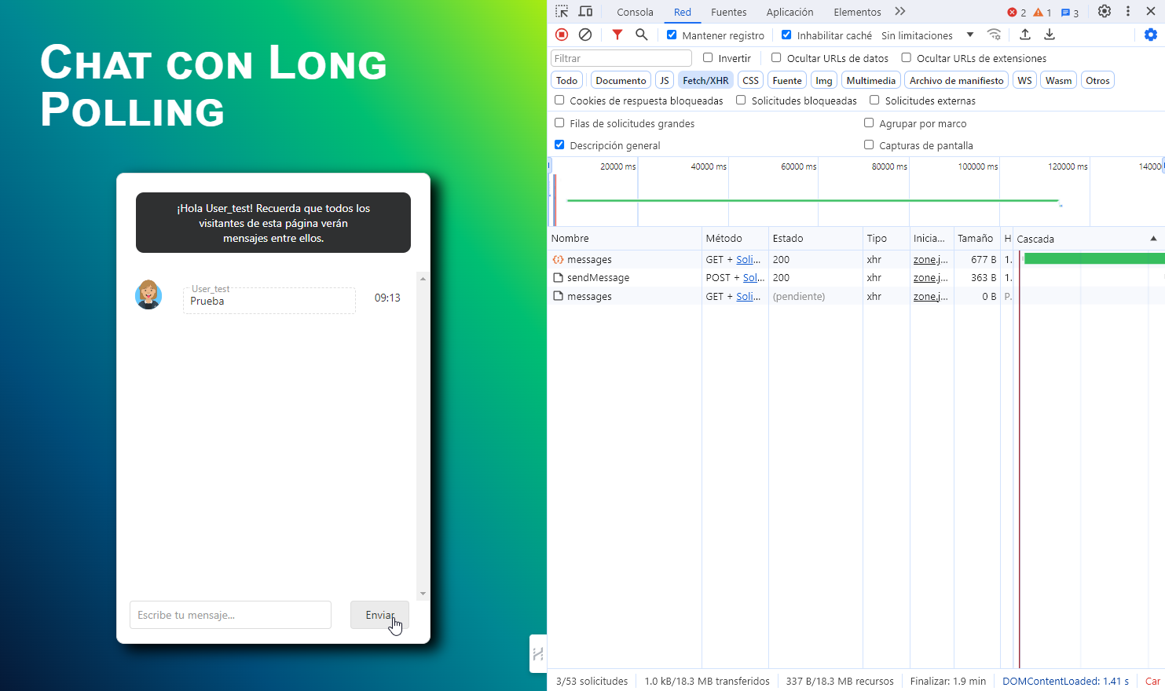
Long polling (Sondeo largo): Ejemplo
Notes:
Y por aquí en la imagen de arriba cuando pulsamos en “Enviar”, en la imagen de abajo vemos que se ha ejecutado un post para enviar ese mensaje, se ha solucionado la petición anterior y se ha lanzado una nueva que quedará a la espera.

Slide 27
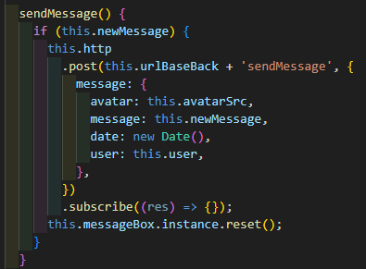
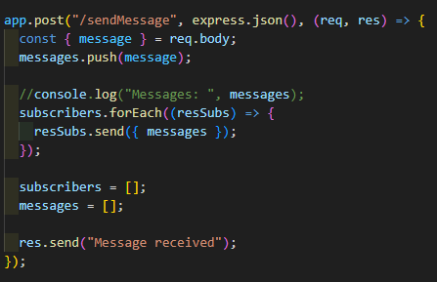
Long polling (Sondeo largo): Ejemplo
Proyecto Angular
Proyecto Express
Notes:
Y nada por aquí tenemos exactamente el método que se ejecuta cuando hacemos click en el botón “Enviar” que es un post hacia el back de manera que el back lo recibe y a todos los clientes que se habían suscrito con la petición get anterior les informa del las palbaras que contenía el mensaje que se ha enviado.

Slide 28
Long polling (Sondeo largo): Valoración
Ventajas
Compatibilidad: Funciona en entornos donde las tecnologías más avanzadas, como los websockets, no están disponibles o son difíciles de implementar.
Fácil implementación: Es relativamente fácil de implementar en comparación con otras técnicas más complejas, como los websockets.
Simple integración con infraestructuras existentes: Puede integrarse fácilmente con infraestructuras existentes basadas en HTTP, ya que utiliza el mismo protocolo
Desventajas
Latencia: Puede haber cierta latencia, ya que los datos solo se envían cuando hay información nueva disponible.
Complejidad en el Código del Cliente: El código del cliente puede volverse más complejo debido a la necesidad de manejar conexiones persistentes y reiniciarlas en caso de timeout.
Consumo de Recursos en el Servidor: Mantiene conexiones abiertas durante períodos prolongados, lo que puede consumir recursos en el servidor, especialmente en situaciones de alta concurrencia.
Timeouts y Reconexiones: La necesidad de manejar timeouts y reconexiones puede agregar complejidad y posiblemente afectar la experiencia del usuario.
Escalabilidad Limitada: En comparación con tecnologías como websockets, Long Polling puede tener limitaciones en términos de escalabilidad, especialmente en aplicaciones con un gran número de clientes simultáneos
Notes:
Entonces un poco lo que ya habíamos visto anteriormente es que lo bueno que tiene todo esto es la compatibilidad absoluta con todo los navegadores, ya que tiene una simple integración con infraestructuras existentes y que es muy sencillo ya que no necesitamos conocer propiedades ni métodos que nos podría proporcionar por ejemplo alguna librería externa.
Como desvenataja, latencia con los datos ya que estos solo se envían cuando información disponible, complejidad al momento de entender el funcionamiento del código cuando puede haber muchas conexiones persistentes vivas cada una actúan de alguna manera distinta, es decir, mensajes que se envíen correctamente, otros mensajes cuya conexión pueda fallar, timeouts….

Slide 29
Modelos de comunicación
Long polling
Server-Sent Events (SSE)
WebSockets
Notes:
A estas alturas del curso vamos ahora a poner el foco con server-sent events (SEE)

Slide 30


Server Sent Events (SEE)
1 - El cliente se debe de registrar inicialmente ante el servidor web.
2 - Una vez registrado, el servidor web puede comenzar a enviar notificaciones al cliente a través de un canal unidireccional, algo similar a recibir mensajes push. En este caso, el canal está diseñado específicamente para que el servidor envíe información al cliente cuando sea relevante
Lo interesante es que SSE es una feature nativo en JavaScript, lo que significa que no requiere herramientas adicionales o plugins.
Frontend
Backend
Registro
Notificaciones
Notes:
Imagina que el cliente de una página web quiere recibir actualizaciones importantes del servidor en tiempo real, como notificaciones de eventos especiales o alertas sobre el estado de un proceso. Para lograr esto, el cliente se registra inicialmente ante el servidor web, diciéndole: 'Estoy interesado en recibir mensajes de tu parte'.
Una vez registrado, el servidor web puede comenzar a enviar notificaciones al cliente a través de un canal unidireccional, algo similar a recibir mensajes push. En este caso, el canal está diseñado específicamente para que el servidor envíe información al cliente cuando sea relevante. Es como tener un buzón de correos donde el servidor coloca mensajes importantes y el cliente solo recibe la información cuando algo significativo sucede.
Es importante destacar que este canal no es bidireccional, es decir, el cliente no puede enviar información directamente a través de este canal. Si el cliente necesita enviar datos al servidor, debe hacerlo mediante solicitudes normales.
Server-Sent Events es ideal para situaciones en las que la comunicación bidireccional constante no es necesaria. Por ejemplo, es comúnmente utilizado en marketing para notificar a los clientes sobre eventos importantes o para informar cuando un proceso ha terminado.
Lo interesante es que SSE es una función nativa en JavaScript, lo que significa que no requiere herramientas adicionales o plugins. La mayoría de los navegadores modernos admiten SSE, aunque Internet Explorer no llegó a ser compatible. En resumen, SSE proporciona una forma sencilla y nativa de recibir actualizaciones del servidor en tiempo real, sin la necesidad de complejas implementaciones adicionales

Slide 31

Server Sent Events (SEE): Definición
La especificación de los Eventos enviados por el servidor describe una clase incorporada EventSource, que mantiene la conexión con el servidor y permite recibir eventos de él.
Similar a WebSocket con que la conexión es persistente.
Pero existen varias diferencias importantes:
WebSockets | EventSource
Bidireccional: tanto el cliente como el servidor pueden intercambiar mensajes | Unidireccional: solo el servidor envía datos
Datos binarios y de texto | Solo texto
Protocolo WebSocket | HTTP regular
EventSource es una forma menos poderosa de comunicarse con el servidor que WebSocket.
Notes:
La clase EventSource es una interfaz de JavaScript que proporciona una forma simple de recibir eventos enviados por el servidor a través de la tecnología de Eventos del lado del servidor (Server-Sent Events). Server sent events tiene en común con websockets con que ambos mantienen una conexión persistente, pero tiene algunas diferencias importantes que cabe destacar:
Serser sent events es unidireccional solo el servidor envía datos a diferencia de los websockets que pueden enviar datos tanto clientes como servidores.
Los datos que envía servser sent events son de solo texto a diferencia de websocket que puede enviar también datos binarios y server sent events utiliza el protocolo http regular.

Slide 32
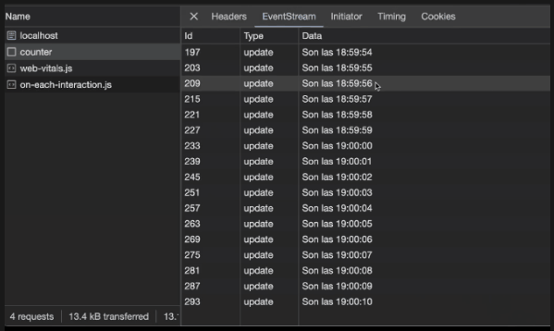
Server Sent Events (SEE): Definición
¿Por qué deberíamos usarlo?
El motivo principal: es más sencillo. En muchas aplicaciones, el poder de WebSocket es demasiado.
Necesitamos recibir un flujo de datos del servidor: tal vez notificaciones, precios de mercado… Para eso es bueno EventSource. También admite la reconexión automática, algo que con WebSocket deberíamos implementar a mano.
Notes:
¿Porqué es interesante utilizar esta tecnología? Simplemente es una tecnología muy sencilla y hay ocasiones donde el poder de los websockets es demasiado y con algo sencillo como esto nos puede ya hacer el papel.
Por ejemplo aplicaciones que tegas que recibir un flujo de datos desde el servidor como notificaciones, actualizaciones de precios de mercado….
En la imagen que he adjuntado más abajo podemos ver como se pueden ver este tipo de conexiones desde la consola del navegador.

Slide 33
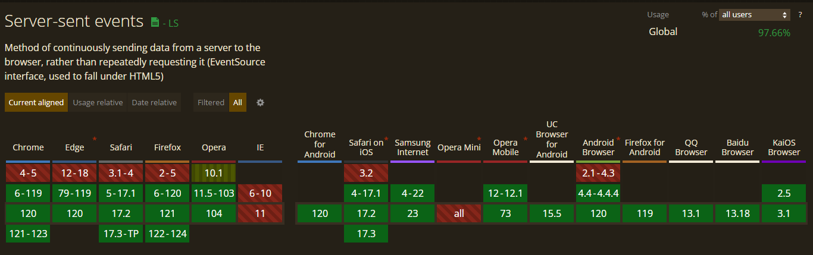
Server Sent Events (SEE): Definición
Tiene una alta compatibilidad con los navegadores
https://caniuse.com/eventsource
Notes:
Me gusta adjuntar este tipo de imágenes para que se pueda observar que esta tecnología tiene un alto porcentaje de compatibilidad con los navegadores y podemos observar en la siguiente gráfica que internet explorer por ejemplo no tiene soporte para esta tecnología. Es algo muy importante a saber porque si sabemos que nuestra aplicación en algún momento va a utilizarse en este navegador si utilizamos server sent events deberemos buscar otra alternativa compatible.

Slide 34
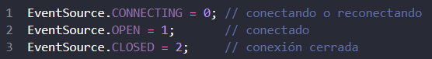
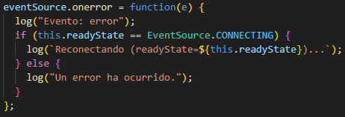
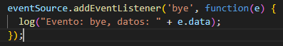
Server Sent Events (SEE): Definición
Estado de conexión: readyState
El objeto EventSource tiene la propiedad readyState, que tiene uno de tres valores:
Tipos de eventos:
Por defecto, el objeto EventSource genera tres eventos:
Message: un mensaje recibido, disponible como event.data.
Open: la conexión está abierta.
Error: no se pudo establecer la conexión, por ejemplo, el servidor devolvió el estado HTTP 500.
Para manejar eventos personalizados, debemos usar addEventListener:
Notes:
Para poder utilizar la tecnología es importante conocer algunas partes de ella.
Por ejemplo, si queremos conocer el estado de la conexión podemos acceder EventSource.Connecting, open, closed…. Esto nos indicará en que estado se encuentra el eventsource cuando lo estemos utilizando. Y otra parte importante es conocer los tipos de eventos que tiene disponible el EventSoruce que son el message, que se activa cuando recibimos un mensaje de parte del servidor, luego tenemos el open que nos indica cuando la conexión está vierta y luego tenemos el error cuando nos dice que no se ha podido establecer la conexión.
Para manejar algunos eventos personalizados diferentes a los mencionados anteriormente no utilizaremos por ejemplo onmessage, onerror o onopen sino que utilizaremos addEventListener. Lo podemos ver en la imagen que se adjunta al final de la diapositiva:

Slide 35
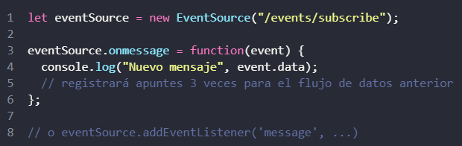

Server Sent Events (SEE): Recibir mensajes
Para comenzar a recibir mensajes, solo necesitamos crear un new EventSource(url).
La sintaxis es:
El segundo argumento tiene solo una opción posible: {withCredentials: true}, permite enviar credenciales de Cross-origin.
El navegador se conectará a la url y mantendrá la conexión abierta, esperando eventos. Mientras que el servidor debe responder con el estado 200 y el encabezado Content-Type:text/event-stream, entonces mantener la conexión y escribir mensajes en el formato especial, así:
Para cada uno de estos mensajes, se genera el evento message:
Notes:
Para comenzar a recibir mensajes desde el servidor necesitamos crear un nuevo eventSource la sintaxis es la siguiente: eventSource(urlBakc, credenciales) el segundo argumento solo tiene una opción disponible es decir ponerle withCredencials a true que esto lo que harás que permitirá enviar credenciales de tipo cross origin y no nos saltará ningún tipo de problema de cors.
Una vez hecho esto el navegador se conectará a la URL y mantener una conexión abierta esperando los eventos del servidor. El servidor debe de responder en un estado 200 y con el encabezado de Content-Type:text/event-stream para que todo funcione según lo indicado

Slide 36
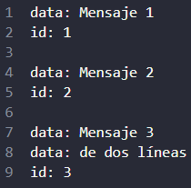
Server Sent Events (SEE): Recibir mensajes
Tras la creación con new EventSource(…), el cliente se conecta al servidor y, si la conexión se interrumpe, se vuelve a conectar.
Si el servidor desea que el navegador deje de volver a conectarse, debería responder con el estado HTTP 204.
Si el navegador quiere cerrar la conexión, debe llamar a eventSource.close()
Cuando una conexión finalmente se cierra, no hay forma de “reabrirla”. Si queremos conectarnos de nuevo, simplemente crea un nuevo EventSource.
ID del mensaje
Cuando una conexión se interrumpe debido a problemas de red, ninguna de las partes puede estar segura de qué mensajes se recibieron y cuáles no.
Para reanudar correctamente la conexión, cada mensaje debe tener un campo id, así:
Cuando se recibe un mensaje con id, el navegador:
Establece la propiedad eventSource.lastEventId a su valor.
Tras la reconexión, el navegador envía el encabezado Last-Event-ID con ese id, para que el servidor pueda volver a enviar los siguientes mensajes.
Notes:
Algo que no habíamos mencionado en la diapositiva anterior es que cuando creábamos el nuevo EventSource el cliente se conectaba al servidor y si la conexión en algún momento se interrumpe este se vuelve a conectar. Si el servidor desea que el navegador deje de volver a conectarse debería de responder con un código 204 si el navegador quiere cerrar la conexión se debe de llamar al eventos close cuando una conexión finalmente se cierra no hay forma de reabrirla y si queremos conectarnos de nuevo simplemente deberíamos crear un nuevo EventSource.
Algo destacable es que cuando una conexión se interrumpe debido a problemas de red ninguna de las partes puede estar segura de qué mensajes se recibieron y cuáles no entonces para reanudar correctamente la conexión cada mensaje debe tener un campo Id cuando se recibe un mensaje con ID en navegador establece la propiedad eventSource.lastEventId a su valor y tras la reconexión en navegador envía el encabezado Last-Event-ID para que el servidor pueda volver a enviar los siguientes mensajes justo a partir del que se había empezado a perder.

Slide 37

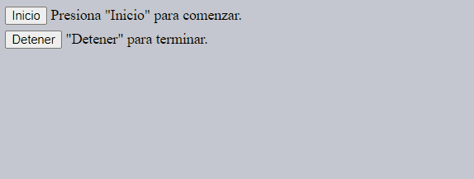
Server Sent Events (SEE): Ejemplo
Adjunto el siguiente proyecto que tenéis disponible en la web que adjunto abajo cuyo código podéis revisar en el siguiente repo del curso:
https://github.com/steestor/Curso_Comunicacion_Tiempo_Real/tree/master/html_node_server_sent_events
https://es.javascript.info/article/server-sent-events/eventsource/

Slide 38
Modelos de comunicación
Long polling
Server-Sent Events (SSE)
WebSockets
Notes:
en principio esta ha sido una introducción a Server Sen Events y ahora nos vamos a centrar en los WebSockets

Slide 39






WebSockets: ¿Cómo podríamos entender los WebSockets?
Los WebSockets permiten comunicación en tiempo real entre un sitio web o aplicación y un servidor.
A diferencia de las peticiones web tradicionales, que son como enviar una carta y esperar la respuesta del receptor, los WebSockets son como una llamada telefónica. La comunicación es instantánea, permitiendo que datos se envíen y reciban al momento, sin retrasos.
1
3
2
4
5
Comunicación HTTP
Comunicación con WebSockets
Notes:
¿Cómo podríamos entender los websockets?
Los WebSockets difieren de las peticiones web tradicionales, exactamente las peticiones web clásicas son más parecidas a enviar una carta por correo postal tradicional y esperar que algún día el receptor de dicha carta nos conteste. En este caso, los WebSockets se asemejan más a una llamada telefónica. Por ejemplo, cuando tienes una llamada telefónica con una persona, esa llamada se produce en tiempo real, es decir en el presente, lo que implica que cuando dices algo, tu amigo puede oírlo al momento y responder inmediatamente. Así es como funcionan los Websockets . Permiten que un sitio web o una aplicación se comunique con un servidor en tiempo real, de modo que los datos se pueden enviar y recibir al instante sin ningún retraso.

Slide 40
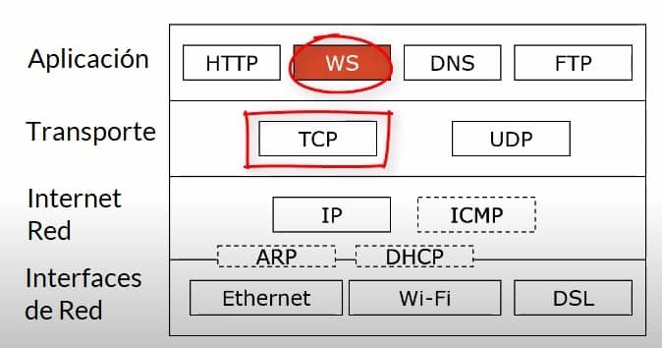
WebSockets: ¿Cómo podríamos entender los WebSockets?
Los WebSockets establecen una conexión bidireccional persistente entre el cliente y el servidor en la capa de aplicación.
Se utiliza una conexión TCP persistente en la capa de transporte.
Cliente
Servidor
Permanente conexión
Notes:
Lo interesante es que, una vez que la conexión está establecida, es decir, tenemos o estamos en una llamada en curso, no hay necesidad de colgar el teléfono después de cada frase o argumento que digamos.
Los WebSockets permiten que tanto el cliente como el servidor envíen datos en ambas direcciones ,es decir, la comunicación es bidireccional. También mientras la conexión está abierta, esta persiste y es continua. Algo a destacar es que no se necesitan trucos adicionales para mantener la conexión abierta; está diseñada específicamente para este tipo de intercambio constante de información.
Concretamente es el protocolo TCP el que se encarga de ello, permite que los datos se envíen y reciban de forma continua, sin necesidad de establecer una nueva conexión cada vez que se quiera enviar un mensaje.

Slide 41
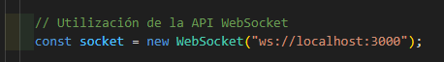
WebSockets: Abriendo un WebSocket
Para abrir una conexión WebSocket, necesitamos crearla usando el protocolo especial ws:// en la url:
Durante la conexión, el navegador (usando cabeceras o “header”) le pregunta al servidor: “¿Soportas Websockets?” y si el servidor responde “Sí”, la comunicación continúa en el protocolo WebSocket, que no es HTTP en absoluto.
Cliente
Servidor
Solicitud HTTP
"Hola servidor, ¿soportas WebSocket?"
Respuesta HTTP
¡Sí!
Protocolo WebSocket
Notes:
Vamos a hablar ahora de cómo se abre una conexión WebSocket y que tipo de información podemos ver en ella. Primero de todo, cuando se crea la conexión WebSocket que se hace mediante el new WebSocket y dentro especificamos el protocolo especial “ws://” y la url del back se crea la conexión de inmediato. Cabe destacar aquí que si queremos un protocolo de WebSocket securizado deberíamos poner WSS:// es decir, añadir dos s
Durante la conexión, el navegador (usando cabeceras) le pregunta al servidor: “¿Soportas Websockets?” y si el servidor responde “Sí”, la comunicación continúa en el protocolo WebSocket.

Slide 42
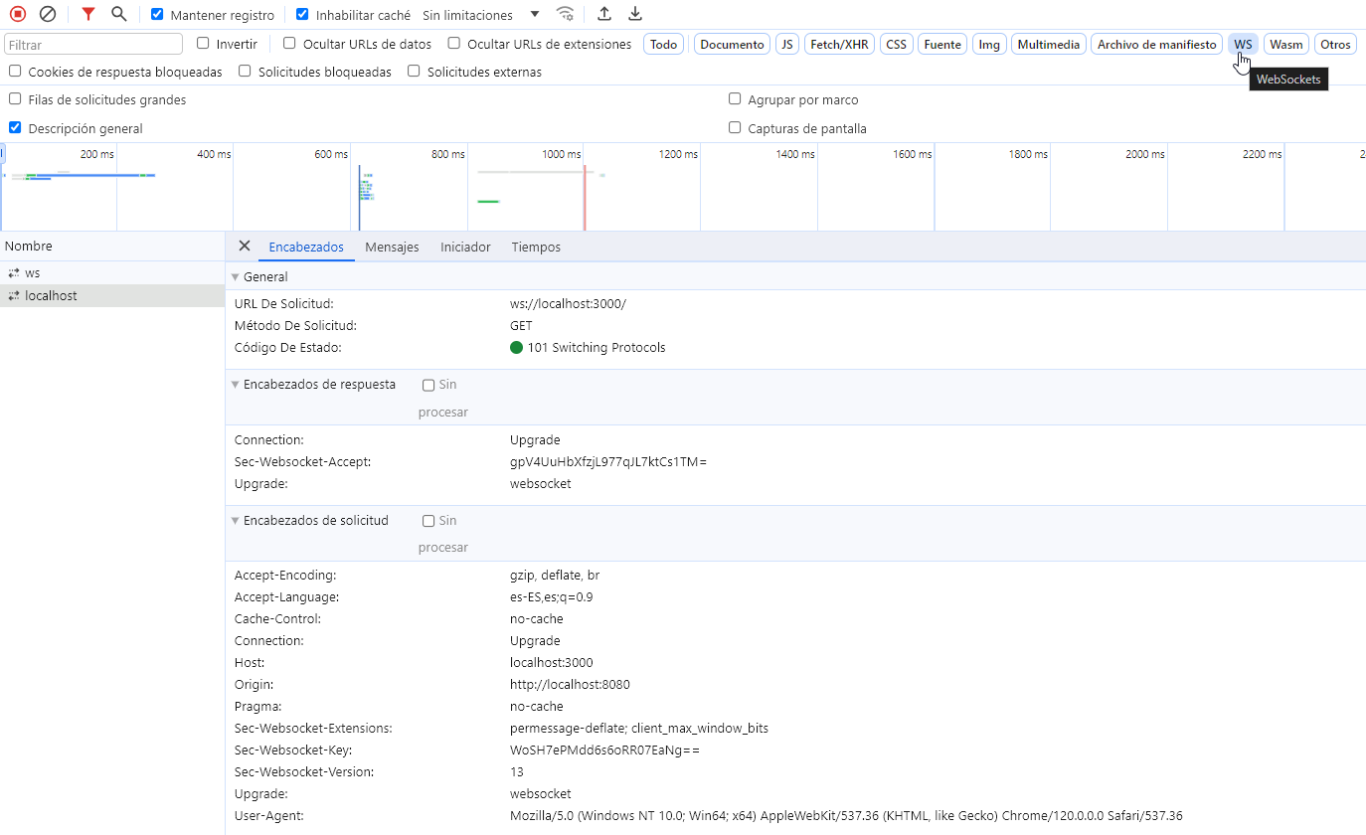
WebSockets: Abriendo un WebSocket
Notes:
Vamos a analizar un poquito más sobre como ocurre esta conexión, si queremos filtrar desde las opciones de desarrollador las peticiones de WebSocket, dentro del apartado de “Red” o “Network” dependiendo del idioma con el que trabajéis, seleccionaremos la opción de “WS” como os indico en el cuadro rojo, ¿vale?

Slide 43

WebSockets: Abriendo un WebSocket
Connection: Upgrade -> señaliza que el cliente quiere cambiar el protocolo.
Origin: La página de origen del cliente. La cabecera Origin es importante, pues habilita al servidor decidir si permite o no la comunicación WebSocket con el sitio web.
Sec-WebSocket-Key: una clave de aleatoria generada por el navegador, usada para asegurar que el servidor soporta el protocolo WebSocket. Es aleatoria para evitar que servidores proxy almacenen en cache la comunicación que sigue.
Sec-WebSocket-Version: 13 -> Versión del protocolo WebSocket, 13 es la actual.
Upgrade: websocket -> El protocolo requerido es “websocket”.
El intercambio WebSocket no puede ser emulado
No podemos usar XMLHttpRequest o fetch para hacer este tipo de peticiones HTTP, porque JavaScript no tiene permitido establecer esas cabeceras.
Notes:
Vamos a ver los puntos más relevantes de esta petición, tenemos en primera instancia “Connection: Upgrade” que señaliza que el cliente quiere cambiar el protocolo y exactamente en el punto final de la diapositiva tenemos “Upgrade: websocket” que nos indica a qué protocolo es al que deseábamos cambiar. Luego el origin es la web desde la que enviamos la petición, por otro lado, tenemos el “Sec-WebScoket-Key” que se trata de una clave aleatoria generada por el navegador, usada para asegurar que el servidor soporta el protocolo WebSocket. Y Finalmente tenemos el “Sec-Websocket-Version” que indica la versión del protocolo que estamos usando.

Slide 44
WebSockets: Abriendo un WebSocket
Si el servidor concede el cambio a WebSocket, envía como respuesta el código 101.
Aquí Sec-WebSocket-Accept es Sec-WebSocket-Key, recodificado usando un algoritmo especial. Al verlo, el navegador entiende que el servidor realmente soporta el protocolo WebSocket.
Notes:
Así que, si el servidor concede el cambio a WebSocket, envía como respuesta un código 101 y nos devuelve la cabecera “Sec-WebSocket-Accept” que nos indica que el navegador soporta el protocolo WebSocket y podemos usarlo sin problema alguno.

Slide 45
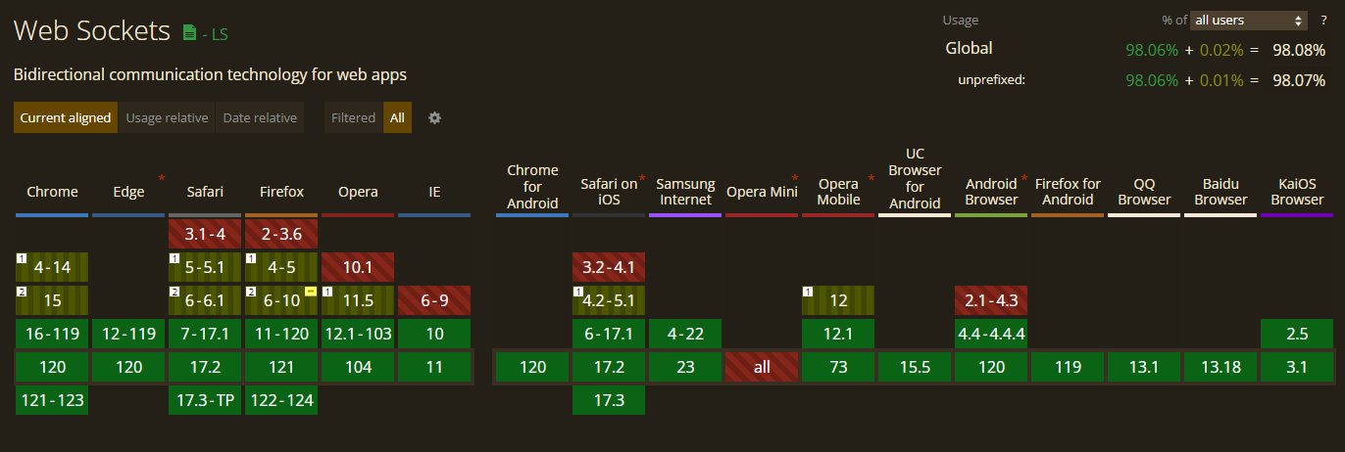
WebSockets: Compatibilidad
El 98% de los navegadores son compatibles con WebSocket
Notes:
Por otro lado, quería comentar el tema de la compatibilidad, la gran ventaja es que esta tecnología está ampliamente soportada por los navegadores, con alrededor del 98% de compatibilidad con todos los navegadores según las estadísticas.

Slide 46



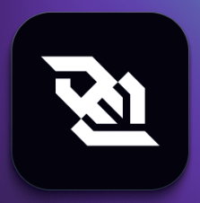
WebSockets: Librerías
A la hora de elegir una librería de WebSockets, hay que tener en cuenta los siguientes factores:
Las características que necesitas:
¿Necesitas un conjunto de características completo, incluyendo eventos, sockets de grupo y de difusión, y soporte para múltiples protocolos? ¿O necesitas una librería sencilla y flexible?
El rendimiento:
¿Necesitas una librería que proporcione un alto rendimiento?
La facilidad de uso:
¿Quieres una librería que sea fácil de usar?
La compatibilidad:
¿La librería es compatible con tu plataforma y lenguaje de programación?
SocketCluster
ws
Socket.io
Notes:
En general, al implementar WebSockets, se suele recurrir a ciertas bibliotecas que gestionan de manera inteligente la conexión. Estas bibliotecas verifican si tu navegador es compatible con WebSockets; si es así, establecen la conexión directamente a través de WebSockets. En caso contrario, utilizan una técnica llamada ‘Polling' como respaldo. Hoy en día, con la amplia implementación de WebSockets, estas situaciones son menos frecuentes. Aun así, es valioso entender la evolución tecnológica y las soluciones que se han utilizado.
Por ello, a la hora de elegir una librería de WebSockets es interesante tener en cuenta los siguientes factores:
Las características que necesitas del estilo…
¿Necesitas sockets de grupo y de difusión?
¿Necesitas soporte para múltiples protocolos?
¿Necesitas una librería sencilla y flexible u otra más compleja y robusta?
Para temas de rendimiento ….
¿Necesitas una librería que proporcione un alto rendimiento?
¿La librería que estás eligiendo es compatible con tu plataforma y el lenguaje de programación?
Es muy importante que nos planteemos las siguientes preguntas antes de decantarnos por alguna de las librerías.
Actualmente las más conocidas para tratar con sockets son: socketCluster, ws, socket.io…

Slide 47
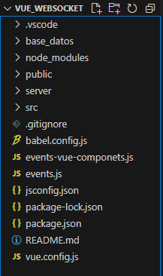
WebSockets: Ejemplo
Análisis de proyecto
Nombre proyecto: vue_websocket
FrontEnd: Vue 3
BackEnd: Express
Librería de Websockets: “ws”
Ruta: …\Curso_Comunicación_Tiempo_Real\vue_websocket
Arrancamos el frontend: npm run start
Ruta: …\Curso_Comunicación_Tiempo_Real\vue_websocket\server
Arrancamos el backend: nodemon server.js
URL:
https://github.com/steestor/Curso_Comunicacion_Tiempo_Real/tree/master/vue_websocket
Notes:
A continuación haremos un pequeño análisis de un proyecto de WebSockets adjunto a continuación las rutas de donde se encuentran este proyecto y la URL de Github para poder descargarlo.

Slide 48
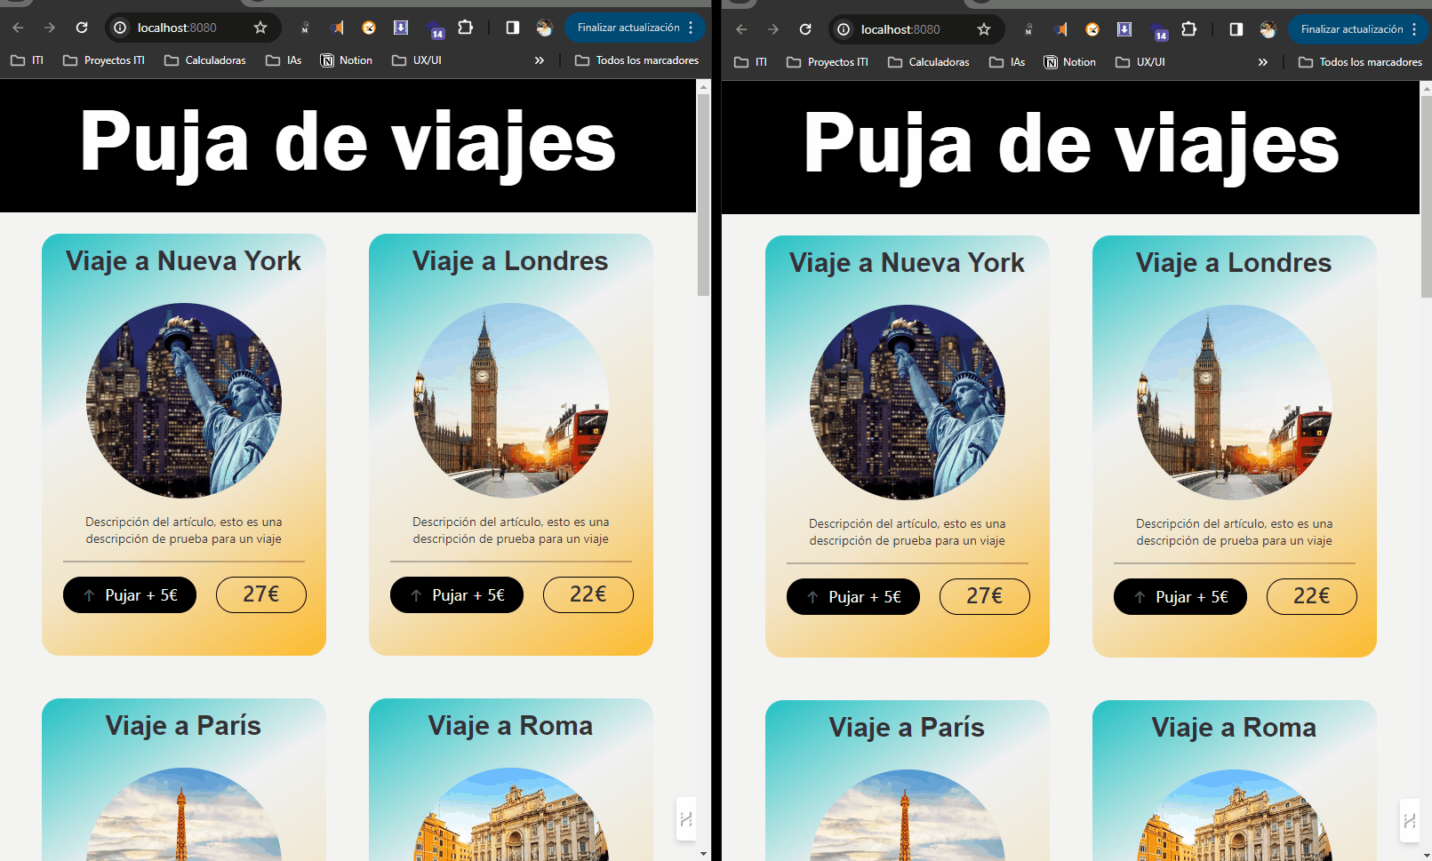
WebSockets: Ejemplo
Notes:
El proyecto consiste en una puja de viajes es decir es una página web donde se ofertan diferentes viajes y se hace una puja de dinero de manera que si yo desde una página web pujo se debe notificar inmediatamente a a todos los clientes que el precio de la puja se ha incrementado en 5€. Quiero comentaros algo interesante que me ha pasado y que podemos relacionar con algo que hemos visto en diapositivas anteriores. Actualmente en el proyecto estoy utilizando la librería de “ws” que nos proporciona una comunicación de Websocket básica , lo que significa que permite enviar y recibir mensajes de texto sin formato entre dos o más clientes. Se me ocurrió una vez terminada esta parte crear un chat para poder comunicarse los otros usuarios que haya presentes en la puja: tal que así:

Slide 49
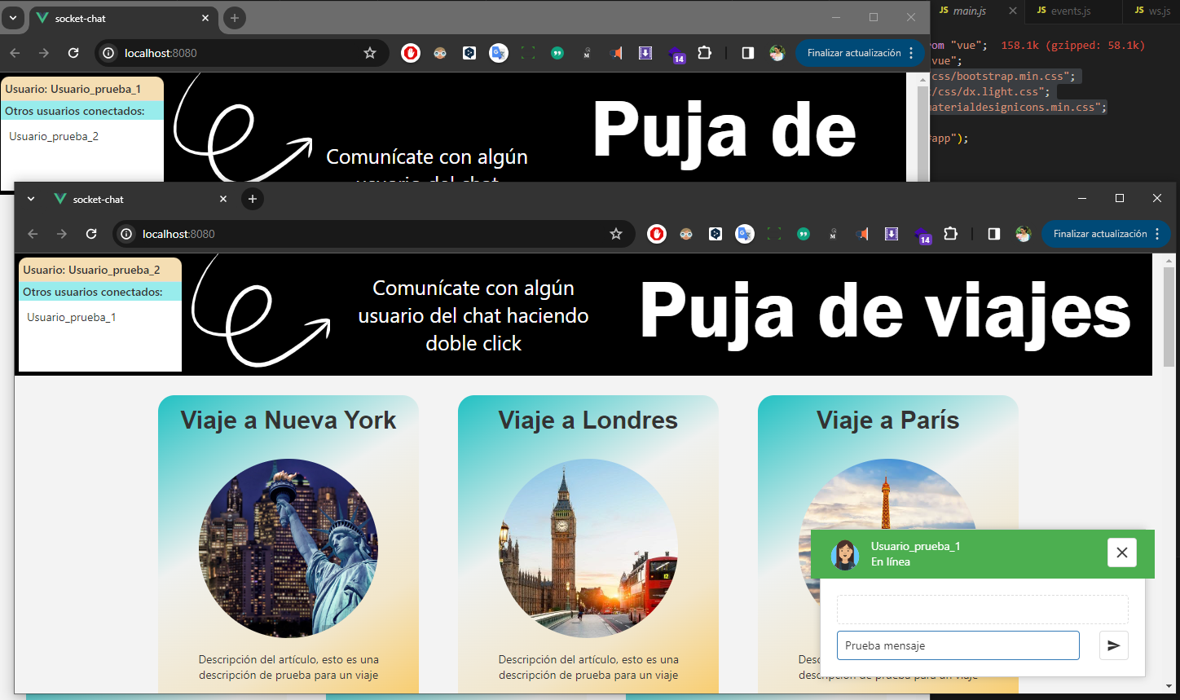
WebSockets: Ejemplo
Notes:
Y diréis a donde quiere llegar? Pues me encontré con la problemática de que no había elegido correctamente la librería que debía utilizar ¿Porqué? Porque el poder comunicarse a través de caneles privados como es una conversación privada entre dos usuarios es una función más avanzada que a que requiere una capa de abstracción adicional para gestionar la suscripción, la entrega y la recepción de mensajes, cosa que la librería que había elegido era tan básica que no lo soportaba. Así que os he querido mostrar este caso de estudio para dar un poquito más de la importancia y consciencia que es necesaria para elegir una librería.

Slide 50
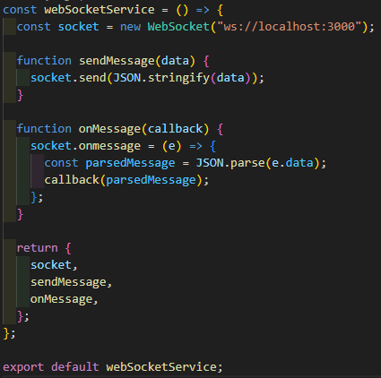
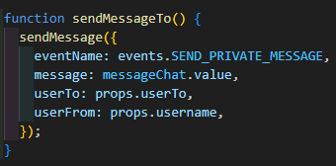
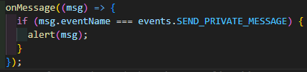
WebSockets: Ejemplo
WebSocketService
Inyección del service en la clase
Enviar un mensaje concreto al back
Escuchar la respuesta del back sobre algún mensaje
Notes:
Para esta casuística decidí crear un servicio particular para mi aplicación para no repetir código todas las veces que la utilizaba la librería que había elegido. De manera que este service se encargaba de crear la conexión, preparar el mensaje para enviar al back en formato de string y parsear el mensaje a JSON cuando lo recibiésemos del back. A la parte derecha podemos ver como he podido utilizar las partes del service para hacer funcionar toda la casuística

Slide 51
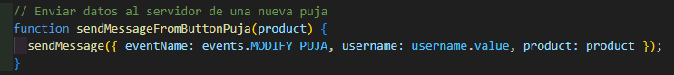

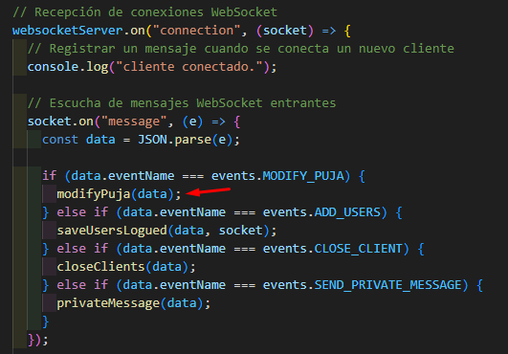
WebSockets: Ejemplo
FRONT: Enviar al back los datos de qué puja se ha modificado
BACK: Filtramos qué evento ha entrado y a partir de ahí ejecutamos el método pertinente
Notes:
Vamos a ver un circulo completo de como aumentando el valor de una puja, se notifica al resto de clientes.

Slide 52
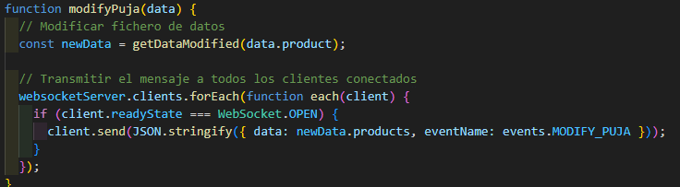
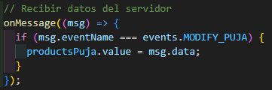
WebSockets: Ejemplo
BACK: desde el método de modificar la puja modificaremos nuestro fichero de datos que actúa como nuestra BD y con webcoketServer.clients notificaremos a todos los clientes que se han modificado los datos y estos deben actualizarse a nivel visual.
FRONT: Desde el front se recoge la nueva información y se actualiza

Slide 53
Modelado de transmisión de mensajes en aplicaciones cliente/servidor
1. Broadcasting
2. Suscripción a canales de comunicación
Notes:
sí que es cierto que a lo largo del curso ya hemos ya hemos ido viendo diferentes modelados de transmisión de mensajes en aplicaciones de cliente servidor y aunque a lo mejor no le hayamos puesto nombre sí que me gustaría hacer un repaso de ello y mencionar las principales características. En concreto vamos a hablar muy brevemente sobre el broadcasting y la suscripción a los canales de comunicación.

Slide 54
Broadcasting: Definición
El Broadcasting, o difusión, es un modelo de comunicación donde un mensaje se envía desde un origen a todos los destinatarios sin distinción. En el contexto cliente/servidor, el servidor emite un mensaje y todos los clientes conectados reciben la misma información simultáneamente.
Implementación:
El servidor actúa como el punto central de emisión.
Los clientes se registran para recibir mensajes de transmisión.
Cuando el servidor emite un mensaje, lo envía a todos los clientes conectados.
Servidor

Slide 55

Broadcasting: Ventajas y desafíos
Ventajas:
Eficiencia en la difusión de información a múltiples destinatarios.
Simplicidad en la implementación.
Desafíos:
Mayor consumo de ancho de banda en redes grandes.
Menos control sobre quién recibe la información.

Slide 56
Suscripción a canales de comunicación: Definción
La Suscripción a canales de comunicación implica que los clientes expresan su interés en recibir mensajes específicos. Cada cliente puede suscribirse a uno o varios canales, y solo recibe mensajes relacionados con esos canales. Este modelo es útil cuando se requiere una transmisión selectiva de información.
Implementación:
El servidor proporciona canales temáticos o categorías.
Los clientes se suscriben a canales de su interés.
Cuando el servidor emite un mensaje, solo los clientes suscritos al canal lo reciben.
A
B
Servidor
C

Slide 57

Suscripción a canales de comunicación: Ventajas y desafíos
Ventajas:
Mayor control sobre quién recibe qué información.
Menor consumo de ancho de banda al enviar mensajes solo a destinatarios interesados.
Desafíos:
Complejidad adicional en la gestión de suscripciones.
Puede generar un mayor número de conexiones si hay muchos canales.

Slide 58
Aplicación del framework SignalR como motor de comunicación

Slide 59
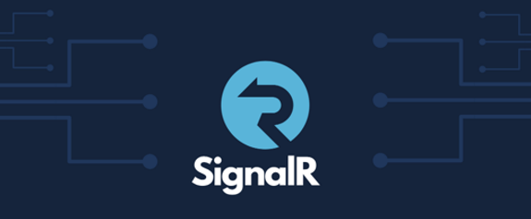
SignalR: Definición
Funcionalidad:
- Permite a los desarrolladores crear servicios con múltiples clientes.
- Facilita la emisión de mensajes en tiempo real a todos o un subconjunto de clientes.
Simplicidad para Desarrolladores:
- No es necesario preocuparse por los detalles internos.
- SignalR realiza el trabajo pesado en la gestión de la comunicación en tiempo real.
Compatibilidad Automática:
- Desarrolla tu código en C# sin preocuparte por las tecnologías subyacentes.
- SignalR adapta la comunicación según la mejor opción para el navegador del usuario.
Adaptabilidad Tecnológica:
- Utiliza WebSocket para navegadores que lo admiten (comunicación rápida).
- Selecciona otras tecnologías si el navegador no es compatible, asegurando un rendimiento sin problemas.
Notes:
SignalR es una tecnología que permite a un desarrollador crear un servicio que puede tener múltiples clientes y emitir mensajes a todos ellos o a un subconjunto de ellos en directo y en tiempo real.
Como desarrollador, no necesitas preocuparte demasiado por cómo función todo por detrás. SignalR hace el trabajo pesado por ti y se encarga de las diferentes formas en que los dispositivos pueden comunicarse en tiempo real. Puedes escribir tu código en C# y SignalR se encargará de que funcione en diferentes tecnologías, dependiendo de lo que sea mejor para el navegador web que esté utilizando el usuario.
Por ejemplo, si el navegador del usuario admite WebSocket , SignalR la utilizará. Pero si el navegador no es compatible, SignalR elegirá otras tecnologías para asegurarse de que tu código siga funcionando sin problemas.

Slide 60
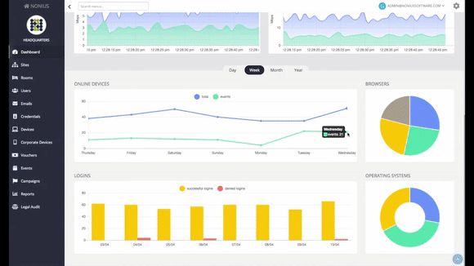
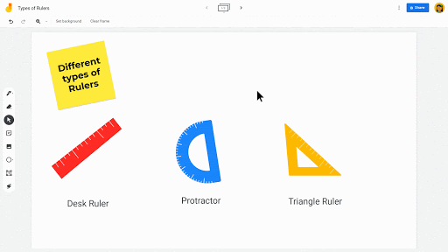

SignalR: Webs candidatas para Signal R
Aplicaciones que requieren actualizaciones de alta frecuencia del servidor. Algunos ejemplos son los juegos, las redes sociales, la votación, las subastas, los mapas y las aplicaciones de GPS.
Paneles y aplicaciones de monitorización. Los ejemplos incluyen paneles de la empresa, actualizaciones de ventas instantáneas o alertas de viaje.
Aplicaciones colaborativas. Las aplicaciones de pizarra y el software para reuniones de equipo son ejemplos de aplicaciones colaborativas.
Aplicaciones que requieren notificaciones. Las redes sociales, el correo electrónico, el chat, los juegos, las alertas de viaje y muchas otras aplicaciones que usan notificaciones.
Notes:
Las webs candidatas para utilizar signalR son aquellas aplicaciones que requieren actualizaciones de alta frecuencia del servidor, algunos ejemplos podrían ser juegos redes sociales subastas mapa. También paneles y aplicaciones de monitorización cómo pueden ser actualizaciones de ventas instantáneas o alertas de viaje también tenemos las aplicaciones colaborativas aplicaciones como por ejemplo las pizarras colaborativas, posits interactivos en las reuniones de equipo… también tenemos aplicaciones que requieren notificaciones como chats, juegos , email….

Slide 61

SignalR: Características
SignalR proporciona una API para crear llamadas a procedimientos remotos (RPC) de servidor a cliente. Las RPC llaman a funciones de JavaScript en clientes desde el código .NET Core del lado del servidor.
Estas son algunas características de SignalR para ASP.NET Core:
Maneja la gestión de conexiones automáticamente.
Envía mensajes a todos los clientes conectados simultáneamente.
Envía mensajes a clientes específicos o grupos de clientes.
Escalas para manejar el aumento del tráfico.
Notes:
Las características principales características de signalR es que proporciona un API para crear llamadas a procedimientos remotos de servidor a cliente. Tiene la capacidad de manejar la gestión de conexiones automáticamente y es capaz de enviar mensajes a todos los clientes o a un grupo concreto de ellos y a pesar de ello no sobresaturarse.

Slide 62
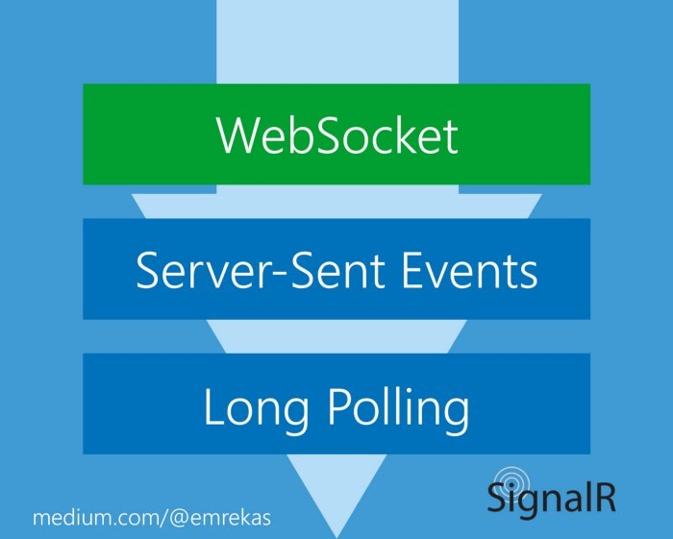
SignalR: Transportes
SignalR admite las siguientes técnicas para manejar la comunicación en tiempo real (en orden de reserva):
WebSockets
Eventos enviados por el servidor (SSE)
Long polling (Sondeo largo)
SignalR elige automáticamente el mejor método de transporte que está dentro de las capacidades del servidor y el cliente.
¡Atención!
En diapositivas más adelante comentaremos cómo podemos forzar a qué se utilice una tecnología u otra

Slide 63
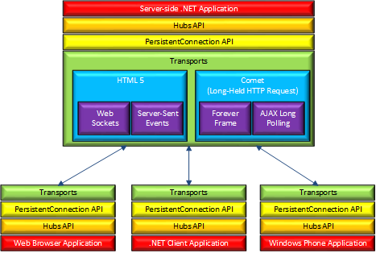
SignalR: Arquitectura
En el diagrama siguiente se muestra la relación entre Hubs, conexiones persistentes y las tecnologías subyacentes usadas para los transportes.
Notes:
Eel diagrama siguiente se muestra la relación entre los hubs las conexiones persistentes y las tecnologías subyacentes usadas para los transportes así que por ejemplo podemos ver que primero tenemos la aplicación de Punto Net tenemos los hacks que los explicaremos más adelante luego tenemos el lápiz y los transportes que pueden ser WebSockets Server se enteren long bullying y luego tenemos por otra parte en los diferentes clientes en los cuales tenemos la aplicación web los hubs también tenemos el API y los transportes así que nada hoy iremos desarrollando un poco más adelante

Slide 64
SignalR: Funcionamiento
Cliente
Servidor
Solicitud de petición de información
Solicitud de petición de información
API
Establecer conexión
Hub
Componente
DTO
Notes:
Nosotros tenemos un cliente, habíamos dicho que un cliente podría ser una aplicación o un desarrollo web… y por otra parte tenemos el servidor que podría ser nuestro backend. Este backed tiene un “Hub” este es un concentrador, es como el punto de entrada crítico cuando trabajamos con SignalR, cuando abras tu página web, es decir, actives tu cliente lo que a hacer es conectarse a este “Hub” y ese “Hub” lo que va a hacer es mantener la conexión, es decir, es crear una conexión que vamos a mantener viva. En resumen, el hub es el encargado de enviar y recibir mensajes de todos los clientes conectados.
En nuestro backend pueden haber otras cosas como por ejemplo un API esta API puede recibir solicitudes del cliente que tenemos o desde otro lado. Es posible que cuando hagamos una petición de información a nuestra API esta se encargué de llamar al hub para enviar una notificación al cliente y este cliente actualizar los datos de manera reactiva. La reactividad es algo muy común en cualquier framework de frontend, aquí se implementa el patrón de diseño llamado el patrón observador. De manera que nosotros tenemos un objeto que está pendiente del json que devuelve el hub y a ese objeto lo van a estar observando componentes. Estos componentes refrescarán su información a medida que el objeto que recibamos desde el hub vaya cambiando.
¿Para qué es interesante esto? Por ejemplo si desde dos clientes se está modificando la misma base de datos, el cliente que la modifique primero refrescará la información en el frontal de manera que aunque en un segundo después el cliente2 quiera modificar la información, ya tendrá el dato refrescado por el cliente1.
Y bueno vamos a pasar ahora a ver un poco de código para que veamos cómo se implementa esto:

Slide 65
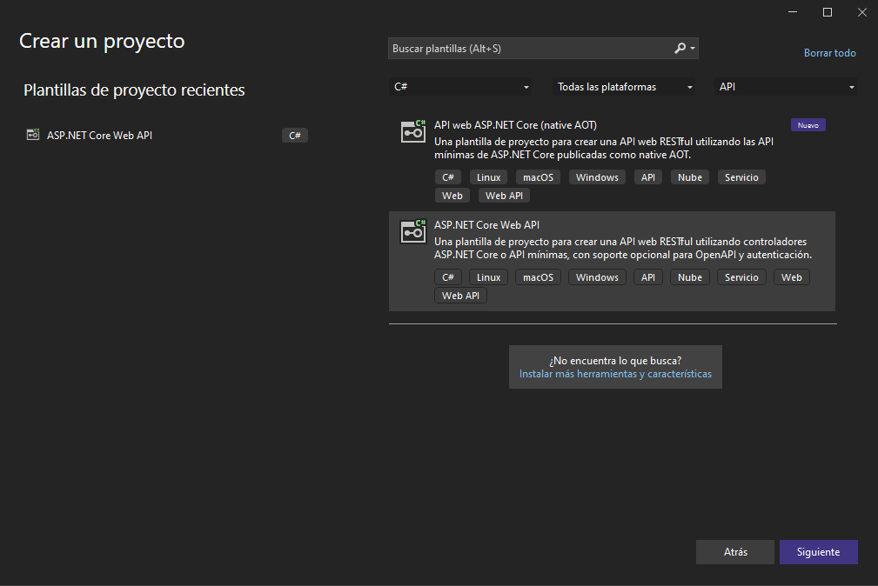
SignalR: Puesta en marcha de un proyecto
1. Creamos un proyecto del tipo ASP.NET Core Web API
Notes:
ahora mismo vamos a ver la puesta en marcha de un proyecto exactamente vamos a hacer un contador de visitas a una misma página web entonces cada vez que se refresque o se conecta un cliente nuevo estoy contento este contador va a aumentar

Slide 66
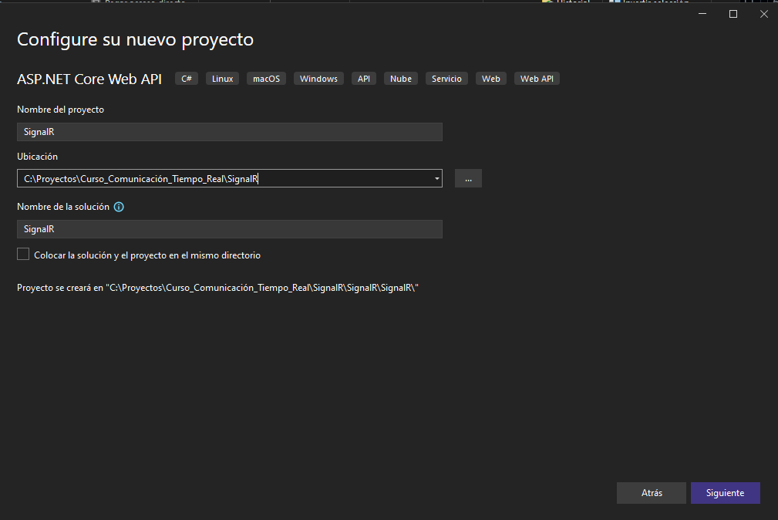
SignalR: Puesta en marcha de un proyecto
2. Le asignamos un nombre de preferencia. Ej: SignalR

Slide 67
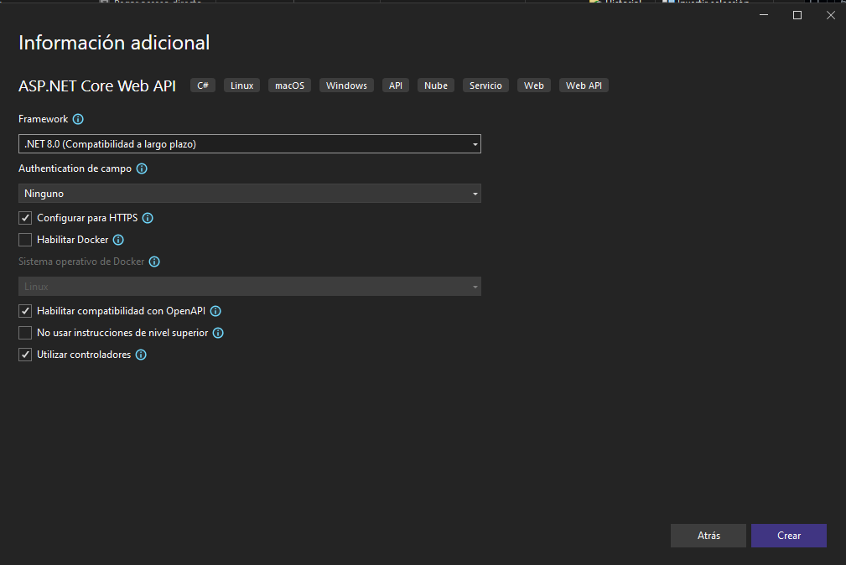
SignalR: Puesta en marcha de un proyecto
3. Seleccionamos la versión de preferencia y marcamos la casilla de “Configurar para HTTPS”
La casilla "Configurar para HTTPS" habilita la configuración HTTPS por defecto para el proyecto. Esto incluye la configuración de las cabeceras HTTPS, el cifrado HTTPS y el transporte HTTPS. Si no marcamos esta casilla, tendremos que configurar estas opciones manualmente si queremos utilizar HTTPS.

Slide 68
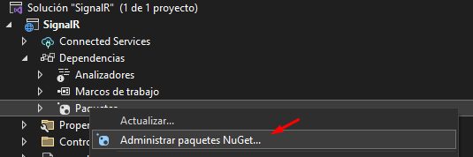
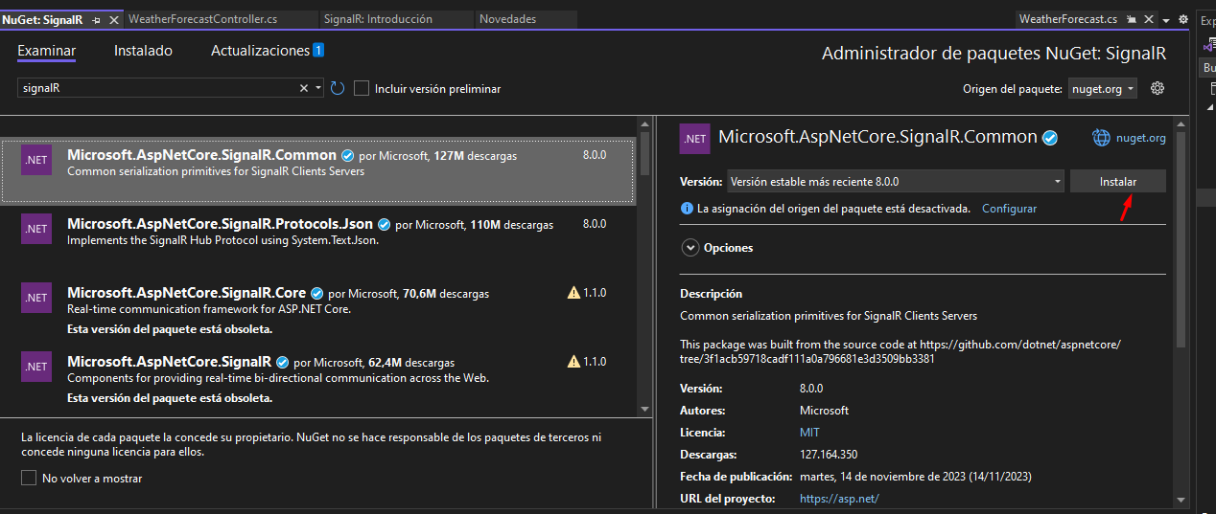
SignalR: Puesta en marcha de un proyecto
4. Agregamos el paquete de NuGet correspondiente: “Microsoft.AspNetCore.SignalR.Common”

Slide 69
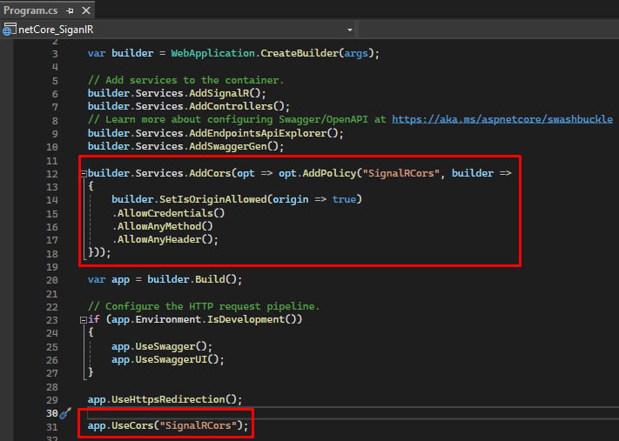
SignalR: Preparación del CORS y SignalR
Notes:
El CORS (Cross-Origin Resource Sharing) es un mecanismo de seguridad que permite a los navegadores web permitir que las solicitudes HTTP entren desde un origen diversos.

Slide 70
SignalR: Flow típico
1
BACK: Crear un Hub utilizando la librería de SignalR
2
BACK: Añadir métodos al Hub
3
FRONT: Añadir SignalR al Cliente
4
FRONT: Conectar SignalR al Hub del back
5
FRONT: Llamar al método de SignalR
6
BACK: SignalR Hub invoca el método y se notifica al resto de clientes
7
FRONT: El front recibe las actualizaciones del SignalR del back

Slide 71

SignalR: Flow típico
Vamos a preparar el siguiente ejemplo para entender el Flow típico de SignalR.

Slide 72



SignalR: Flow típico
1
BACK: Crear un Hub utilizando la librería de SignalR
1: Creamos la capeta Hub en nuestro proyecto e insertamos dentro todos los Hubs que queremos que tenga nuestra aplicación
2: Desde la clase Program.cs le indicaremos que “path” necesitamos para acceder a un Hub concreto:
Notes:
LA conexión que hay entre cliente y servidor en este caso siempre se mantendrá abierta a menos que el cliente se cierre. ¿Cómo podemos crear un Hub? Simplemente un hub es una clase que extiende del paquete Hub que proviene de la librería de signalR

Slide 73

SignalR: Flow típico
2
BACK: Añadir métodos al Hub
Cuando se ejecute este método se cumplirá el paso 6 pero... Aún nos queda descubrir desde dónde se llamará a este método
6
BACK: SignalR Hub invoca el método y se notifica al resto de clientes

Slide 74

SignalR: Flow típico
3
FRONT: Añadir SignalR al Cliente
1: Instalar la librería correspondiente: npm i @microsoft/signalr
4
FRONT: Conectar SignalR al Hub del back
1: Maquetamos de forma muy sencilla la web y dejamos preparados los métodos a implementar
Html:

Slide 75

SignalR: Flow típico
Javascript

Slide 76




SignalR: Flow típico
2: Nos vamos a centrar en la parte de crear la conexión del front al Hub del back:
¡Recuerda el endpoint dado de alta en el back en la clase Program.cs!
3: A continuación, vamos a “subscribirnos” a aquellos eventos que se emiten desde el Hub:
¡Recuerda que debes suscribirte al mismo evento que emite el back!

Slide 77



SignalR: Flow típico
4: A continuación, vamos a crear el método que provoque la llamada a un método específico del Hub.
¡Recuerda que debes llamar a la invocación igual que al método del back!
¿Por qué send y no invoke?
Lo veremos en las siguientes diapositivas
5: Finalmente ya solo nos queda arrancar la ejecución:

Slide 78

SignalR: Flow típico
5
FRONT: Llamar al método de SignalR
Una vez ya nos hemos conectado podemos llamar a nuestro método que hace el “send” al back

Slide 79


SignalR: Flow típico
6
BACK: SignalR Hub invoca el método y se notifica al resto de clientes
7
FRONT: El front recibe las actualizaciones del SignalR del back

Slide 80

SignalR: Flow típico – ¿Send o invoke?
Para enviar el evento al back, ¿Qué debo usar send o invoke?
Cuando utilizas send, no obtienes ni esperas ninguna respuesta por parte del BACK.

Slide 81


SignalR: Flow típico – ¿Send o invoke?
Para enviar el evento al back, ¿Qué debo usar send o invoke?
En cambio, cuando utilizas invoke sí que esperas una respuesta o un valor por parte del BACK.

Slide 82
SignalR: Hubs
Clase Hub.cs de parte del servidor
Propiedades:
HubCallerContext Context
Propiedades :
IHubCallerClients Clients
Propiedades :
IGroupManager Groups
Propiedades :
Métodos:
virtual Task OnConnectedAsync(),
virtual Task OnDisconnectedAsync(Exception? exception)
string ConnectionId, string? UserIdentifier, ClaimsPrincipal? User, IDictionary<object, object?> Items, IFeatureCollection Features, CancellationToken ConnectionAborted
T All,T AllExcept, T Caller, T OthersInGroup, T Client, T Clients, T Group, T Groups, T GroupExcept, T User, T Users
Task AddToGroupAsync, Task RemoveFromGroupAsync

Slide 83

SignalR: Hubs
Notes:
Antes por ejemplo habíamos visto el ejemplo de ver las vistas totales que tenía una página web ahora nos vamos a centrar en otro tipo de de ejemplo en el cual se miran los usuarios activos en este momento en la web y aquí vamos a hacer uso de los métodos que habíamos visto en la diapositiva anterior

Slide 84

SignalR: Hubs
Métodos:
OnConnectedAsync: Se Llama cuando se establece una nueva conexión con el hub.
OnDisconnectedAsync: Se Llama cuando se termina una conexión con el hub.
Lo interesante de estos métodos es sobrescribirlos. Por ejemplo, queremos ver cuántos usuarios hay conectados al mismo tiempo en una web:

Slide 85



SignalR: Hubs
A nivel de front capturaremos la actualización de los usuarios actuales que permanecen activos en la web.
Lo bueno de estos métodos es que no es necesario invocarlos desde el front para que se ejecute, sino que la conexión y la desconexión de los usuarios en el front invoca los métodos del back automáticamente sin necesidad de tener que hacer nosotros nada.

Slide 86
SignalR: Hubs
HubCallerContext Context
Propiedad | Descripción
ConnectionId | Obtiene el ID único de la conexión, asignado por SignalR. Hay un ID de conexión para cada conexión.
UserIdentifier | Obtiene el identificador de usuario. Por defecto, SignalR utiliza el ClaimTypes.NameIdentifier del ClaimsPrincipal asociado a la conexión como identificador de usuario.
User | Obtiene el ClaimsPrincipal asociado al usuario actual.
Items | Obtiene una colección clave/valor que puede utilizarse para compartir datos dentro del ámbito de esta conexión. Los datos pueden ser almacenados en esta colección y persistirán para la conexión a través de diferentes invocaciones de métodos hub.
Features | Obtiene la colección de características disponibles en la conexión. Por ahora, esta colección no es necesaria en la mayoría de los escenarios.
ConnectionAborted | Obtiene un CancellationToken que notifica cuando se interrumpe la conexión.
Métodos | Descripción
Abort | Interrumpe la conexión

Slide 87


SignalR: Hubs
Ejemplos donde podríamos utilizar las propiedades y métodos que ofrece Context
Cuando desde el Back queremos enviarles a todos los clientes quién ha sido el emisor de la llamada podemos hacerlo a través de Context.Identity.Name y así se enviará a todos los clientes el nombre del emisor
Servidor
Broadcast
A
ReceiveMessage - { Sender: ‘NameZ’, Message: ‘LQS’}
B
Hub1
ReceiveMessage - { Sender: ‘NameZ’, Message: ‘LQS’}
…

Slide 88
SignalR: Hubs
IHubCallerClients Clients
Propiedad | Descripción
All | Llama a un método en todos los clientes conectados.
Caller | Llama a un método en el cliente que invocó al método hub.
Others | Llama a un método en todos los clientes conectados excepto en el cliente que invocó el método.
Métodos | Descripción
AllExcept | Llama a un método en todos los clientes conectados excepto en las conexiones especificadas.
Client | Llama a un método en un cliente conectado específico.
Clients | Llama a un método en determinados clientes conectados.
Group | Llama a un método en todas las conexiones del grupo especificado.

Slide 89
SignalR: Hubs
IHubCallerClients Clients
Métodos | Descripción
GroupExcept | Llama a un método en todas las conexiones del grupo especificado, excepto en las conexiones especificadas.
Groups | Llama a un método en varios grupos de conexiones.
OthersInGroup | Llama a un método en un grupo de conexiones, excluyendo al cliente que invocó el método del hub.
User | Llama a un método en todas las conexiones asociadas a un usuario específico
Users | Llama a un método en todas las conexiones asociadas a los usuarios especificados

Slide 90

SignalR: Hubs
Ejemplos de cómo enviar mensajes a los clientes:
1
2
3
1- SendMessage: envía un mensaje a todos los clientes conectados, utilizando Clients.All.
2- SendMessageToCaller: envía un mensaje a la persona que llama, utilizando Clients.Caller.
3- SendMessageToGroup: envía un mensaje a todos los clientes del grupo SignalR Users.
Clients.[Propiedad].SendAsync(“EventoHaciaElFront”, param1, param2…)
Propiedad: All, Caller y Others
Clients.[Método](param1, … ).SendAsync(“EventoHaciaElFront”, param1, …)
Método: AllExcept(…), Client(…), Clients(…), Group(…), GroupExcept(…), Groups(…), OthersInGroup(…), User(…) y Users(…)

Slide 91
SignalR: Hubs – Clients.All
Servidor
A
B
C
X
Hub1
Y
…
Z
Notes:
Un ejemplo común en este contexto es una aplicación de redes sociales. Cuando un usuario publica una nueva publicación, realiza un comentario o actualiza su perfil, el servidor notifica a todos los otros usuarios conectados en tiempo real. Esto asegura que todos los usuarios vean de inmediato las actualizaciones realizadas por sus contactos en la plataforma, creando una experiencia de red social en tiempo real.

Slide 92
SignalR: Hubs – Clients.Caller
Servidor
A
B
C
X
Hub1
Y
…
Z
Notes:
Un ejemplo de casuística en este caso por ejemplo sería yo pido descargar un fichero desde una página web y cuando el servidor ya me lo puede proveer me envía una notificación a sobre que ya tengo el fichero disponible.

Slide 93
SignalR: Hubs – Clients.Others
Servidor
A
B
C
X
Hub1
Y
…
Z
Notes:
Un ejemplo común en este caso sería una aplicación de chat en grupo. Si un usuario envía un mensaje en un grupo de chat, el servidor notificará a todos los demás usuarios conectados en ese grupo, excepto al usuario que envió el mensaje. De esta manera, los demás participantes recibirán la notificación de la nueva mensaje, pero el remitente original no recibirá una notificación redundante sobre su propia acción.

Slide 94
SignalR: Hubs – Clients.Client
Servidor
A
B
C
X
Hub1
Y
…
Z
Notes:
Esto también nos serviría la casuística real anterior en la que yo envío envio un mensaje al servidor y quiero que notifique de dicho mensaje a una persona en concreto

Slide 95
SignalR: Hubs – Clients.Clients
Servidor
A
B
C
X
Hub1
Y
…
Z
Notes:
Una casuística de esto podría ser yo en un red social veo un meme que me encanta y decido compartirlo con dos amigos pero de forma individual.

Slide 96
SignalR: Hubs – Clients.AllExcept
Servidor
A
B
C
X
Hub1
Y
…
Z
Notes:
Una casuistica de esto puede ser un mensaje que quiero que se notifique a todos los empleados de mi empresa exceptuando por ejemplo a las personas que se encuentran en practicas

Slide 97
SignalR: Hubs – Clients.User
ana@gmail.com
A
Servidor
ana@gmail.com
B
elver@gmail.com
C
elver@gmail.com
X
Hub1
rosa@gmail.com
Y
…
rosa@gmail.com
Z
Notes:
Puede pasar por ejemplo que queramos hacer una exportación a Excel de una tabla, entonces pulsamos el botón exportar y se manda una notificación al front “El Excel se está preparando” y nos quedamos a la espera para que cuando la tarea termine notifique al front “El Excel está listo” pero queremos que aunque el cliente esté en dos pestañas distintas de la aplicación recibe en ambas la notificación. Para eso utilizaremos User

Slide 98
SignalR: Hubs – Clients.Users
ana@gmail.com
A
Servidor
ana@gmail.com
B
elver@gmail.com
C
elver@gmail.com
X
Hub1
rosa@gmail.com
Y
…
rosa@gmail.com
Z

Slide 99
SignalR: Hubs – Clients.Group
Administrador
Servidor
A
B
Editor
C
SoloLectura
X
Hub1
Cliente
…
Y
Z

Slide 100
SignalR: Hubs – Clients.Groups
Administrador
Servidor
A
B
Editor
C
SoloLectura
X
Hub1
Cliente
…
Y
Z

Slide 101
SignalR: Hubs – Clients.OthersInGroup
Administrador
Servidor
A
B
Editor
C
SoloLectura
X
Hub1
Cliente
…
Y
Z

Slide 102
SignalR: Hubs – Clients.GroupExcept
Administrador
Servidor
A
B
Editor
C
SoloLectura
X
Hub1
Cliente
…
Y
Z

Slide 103
SignalR: Hubs
IGroupManager Groups
Métodos | Descripción
AddToGroupAsync | Añade una conexión al grupo especificado.
RemoveFromGroupAsync | Elimina una conexión del grupo especificado.

Slide 104

SignalR: Hubs – Cambiar nombre de un método del Hub
Cambiar el nombre de un método hub
Por defecto, el nombre de un método hub del servidor es el nombre del método .NET. Para cambiar este comportamiento por defecto para un método específico, utilice el atributo HubMethodName. El cliente debe utilizar este nombre en lugar del nombre del método .NET.

Slide 105

SignalR: Hubs – Cambiar el protocolo de transporte
Cambiar el protocolo de transporte en nuestra app de JS
Hasta el momento creábamos la conexión de la siguiente manera:
Pero en la creación podemos indicarle más información como el protocolo de transporte que queremos:

Slide 106


SignalR: Hubs – Cambiar el protocolo de transporte
Cambiar el protocolo de transporte en nuestra app de JS a SSE

Slide 107


SignalR: Hubs – Cambiar el protocolo de transporte
Cambiar el protocolo de transporte en nuestra app de JS a LongPolling

Slide 108


SignalR: Hubs – Cambiar el protocolo de transporte
Cambiar el protocolo de transporte en nuestra app de JS a WebSockets
Notes:
Tenemos una última opción que es None, pero qu eno es útil porque sino no estaríamos utilizando SignalR

Slide 109

SignalR: Hubs – Cambiar el registro de mensajes
Configurar el registro de mensajes o log para que nos muestre más información de SignalR
En la creación de la conexión tenemos una parte donde podemos indicarle qué tipo de “log” queremos:

Slide 110

SignalR: Hubs – Cambiar el log
Configurar el log para que nos muestre más información de SignalR
Trace es el registro de mensajes más detallado que podremos obtener.
Pero si no tenemos ningún problema lo podemos mantener en Information

Slide 111

SignalR: Hubs – Filtros en el hub
Podemos hacer filtros en el Hub de manera que podemos hacer algún tipo de filtrado
del mensaje antes de distribuirlo a los remitentes necesarios.
Una casuística habitual para esto sería en los mensajes de chat, podemos filtrar los insultos y palabras malsonantes y sustituirlos por ***.
Vamos a preparar un ejemplo sencillo para mostrar cómo se pueden hacer filtros en los Hubs.

Slide 112



SignalR: Hubs – Filtros en el hub
1 – Añadimos una nueva capeta que llamaremos Filtros que la situaremos dentro de Hubs.
2 - Creamos la clase y hacemos que extienda de IHubFilter
3 – Lo añadimos en la clase Program.cs

Slide 113

SignalR: Hubs – Filtros en el hub
4 – Preparamos el método que se ejecutará antes de que se transmita el mensaje
a los clientes indicados:

Slide 114


SignalR: Hubs – Enviar mensajes desde fuera del hub
Hay ocasiones que necesitamos enviar mensajes al front desde otro punto del back que no es
exactamente dentro de un Hub y esto es posible gracias a la utilización del servicio IHubContext
El IHubContext es para enviar notificaciones a los clientes, no se utiliza para llamar a métodos en el Hub.
Inyectar una instancia de IHubContext en un controlador
Es posible insertar una instancia de IHubContext en un controlador agregándola al constructor:
Cuando se llama a los métodos de cliente desde fuera de la clase Hub, no hay ningún autor de llamada asociado a la invocación. Por lo tanto, no hay acceso a las propiedades ConnectionId, Caller y Others.
Constructor

Slide 115


SignalR: Hubs – Autentificación y autorización
Para poder requerir autentificación aplicaremos el atributo AuthorizeAttribute al Hub
El [Authorize] se puede aplicar a métodos del concentrador de forma individual. Si el usuario no coincide con la directiva aplicada al método, se devuelve un error

Slide 116

SignalR: Hubs – Buenas prácticas
Al diseñar los métodos para un Hub, es una buena práctica definir métodos con un único parámetro en lugar de múltiples parámetros de tipo simple.
Notes:
Al diseñar los métodos para un Hub, es una buena práctica definir métodos con un único parámetro en lugar de múltiples parámetros de tipo simple. Esta buena práctica no es impuesta por la tecnología con SignalR, por lo quetendremos ser disciplinados y cuidadosos con ello.
Por ejemplo, en lugar de pasar múltiples valores de strings, por ejemplo, lo más interesante sería definir un tipo con múltiples propiedades para utilizar como el único parámetro de mensaje, como se muestra en el siguiente código:
La razón de esta buena práctica es que permite futuros cambios como añadir una tercera propiedad para el mensaje y que no produzca errores, ya que, si añadimos un tercer parámetro y no hemos modificados todos los clientes, esto va a producir un error. Pero si en cambio añadimos una nueva propiedad al objeto y este no se pasa desde los clientes no va a producir ningún tipo de error

Slide 117
Caso de uso
Notificaciones de tareas pendientes
Notes:
en principio esta ha sido una introducción a Server Sen Events y ahora nos vamos a centrar en los WebSockets

Slide 118
Caso de uso: Notificación de tareas pendientes
Vamos a crear una aplicación de tareas pendientes del hogar.
Vamos a mostrar un grid de manera que se listen las de tareas que hay pendientes del hogar. Entre ellas tendremos:
- Hacer la lista de la compra
- Tender la ropa
- Poner la lavadora
- Lavar los platos
- Fregar
- Barrer
La idea es poder actualizar el estado de Pendiente/En proceso/Finalizado y que todas las sesiones se enteren de estos cambios
¿Qué vamos a utilizar?
El proyecto de Vue 3 con los componentes de DevExtreme
El proyecto de back de SignalR

